Slide 1




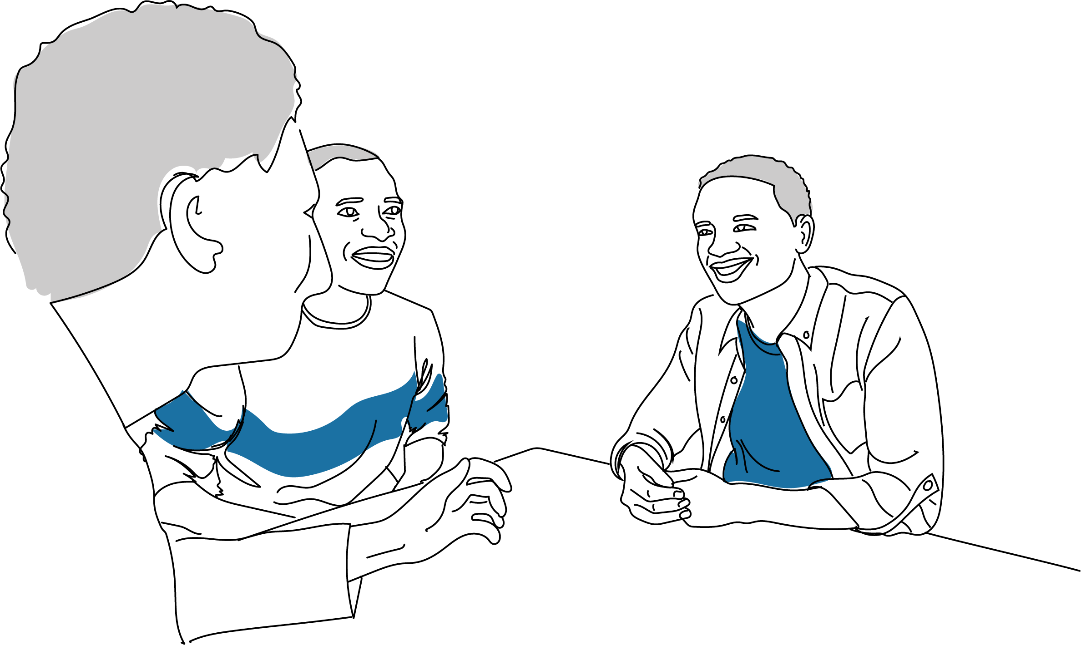

Juin 2022 EpiC
Guide de rétention (counseling, éducation thérapeutique et d’observance) du traitement antirétroviral
Un outil de travail pour les conseillers et prestataires travaillant avec les personnes vivant avec le VIH

Slide 2
Clause de non responsabilité:
Cet outil a été adapté à partir de l'outil Life Seps for ART Adhérence élaboré par Lena Anderson, John Jospin et Steve Safre, et de l'outil de suivi de la charge virale élaboré par ICAP à l'Université de Columbia.
Il a été élaboré grâce au financement du Plan d'urgence du président américain pour la lutte contre le sida (PEFPAR) par le biais de l'Agence des États-Unis pour le développement international (USAID) dans le cadre de la réalisation des objectifs et du maintien de la lutte contre les épidémies (EpiC), dirigé par FHI 360, accord de coopération # 7200AA19CA00002. Son contenu relève de la seule responsabilité des auteurs et ne représente pas nécessairement le point de vue du gouvernement américain.
L'outil est destiné à l’utilisation par les prestataires (exemple; conseillers, assistants sociaux, infirmiere, médecin, gestionnaire du cas, navigateur pair) afin d'informer et d'aider les personnes vivant avec le VIH à planifier et à rester sous traitement à vie.
Pour toute question sur le contenu ou l'utilisation, veuillez contacter EpiC / FHI360.
Nous voudrions aussi expresser notre reconnaissance au projet EpiC du Sénégal et du Mali, et au projet EAWA du Togo, du Burkina Faso et du Bénin.
En outre, cet outil a été soumis à des essais sur le terrain au Mali et au Sénégal.

Slide 3
Comment utiliser cet outil
Le but de cet outil est de guider les personnes vivant avec le VIH (PVVIH) pour planifier et atteindre leurs objectifs d'observance du traitement. Il peut aider les conseillers et les prestataires à déterminer si un client peut être à risque de rater des rendez-vous ou à être déclaré perdu de vue, d'identifier les interventions solidaires et de suivre les progrès.
STRUCTURE
L'outil comporte trois sections différentes. Chaque section se concentre sur un sujet spécifique ou sur des défis potentiels que les clients pourraient rencontrer pour maintenir l'observance.
Section 1. Introduction au traitement du VIH. Les diapositives 13 à 23 présentent aux clients le traitement du VIH, la résistance et la charge virale; aident les clients à déterminer leurs propres raisons / motivations pour commencer et / ou poursuivre le traitement; et aident les clients à identifier les défis auxquels ils ont été confrontés ou pourraient être confrontés pour rester observant à leur traitement.
Section 2. Éliminer les obstacles à l'observance. Les diapositives 24 à 46 aident les clients à échanger sur des obstacles potentiels qu'ils ont rencontrés ou peuvent potentiellement rencontrer, et à formuler un plan de secours pour chaque obstacle. Toutes les diapositives peuvent ne pas être pertinentes pour un client donné.
Section 3. Retour aux soins et situations particulières. Les onglets 47-64 sont conçus pour guider les clients dans des situations spécifiques, telles que la non-suppression de la charge virale, ou à quoi s'attendre lors du retour au traitement après avoir arrêté.

Slide 4



Sujet de la carte (également affiché sur la carte client)
MESSAGES CLÉS
Également montrés au client
_________________________________________________________________________________________________________________________________________________________________
POINTS POUR UN ÉCHANGE
Notes pour susciter et guider un échange
Étapes proposées pour un suivi
Points clés en gras
___________________________________________________________________________________________________________________________________________________________________________________________________________________________________________
Revoyons
Points pour guider une revue avec le client
_______________________________________________________________
Document
Documentez les échanges avec le client
Instructions aux
prestataires
ceci donne aux prestataires des instructions spécifiques sur leur interaction et leur conversation avec le client

Slide 5

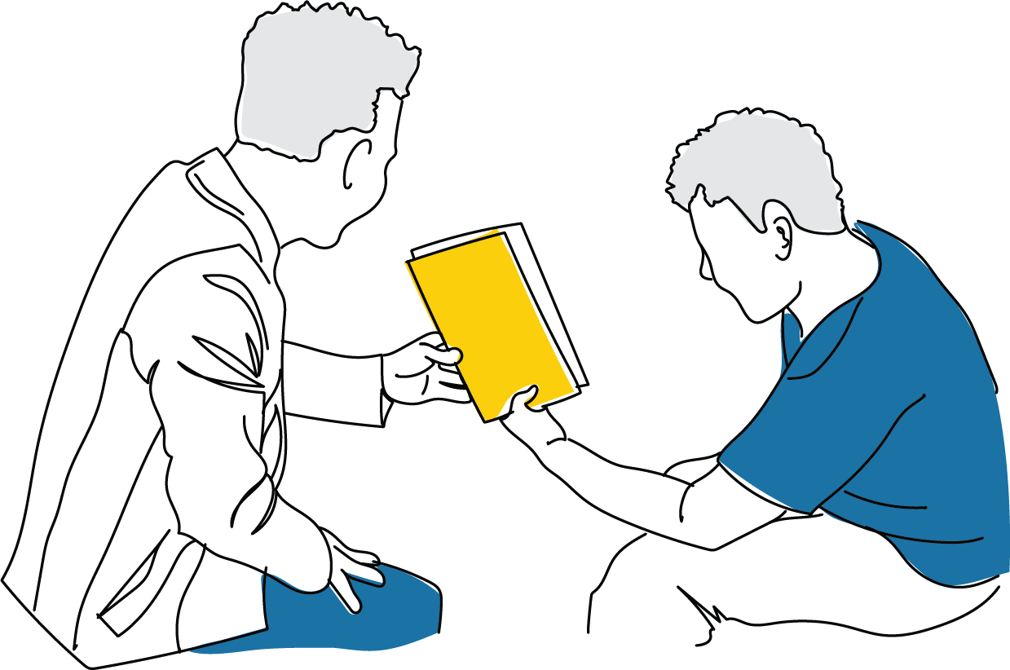
Préparer le terrain pour une séance reussie
Les mesures que vous pouvez prendre pour vous assurer que votre client est à l'aise afin de partager, planifier et résoudre des problèmes avec vous.
  Choisissez un espace calme et privé.
  Asseyez-vous face à face, établissez un contact visuel.
  Parlez clairement, respectueusement et d'une voix non menaçante.
  Utilisez des termes que le client peut comprendre.
  Expliquez les limites de la confidentialité. Vous ne communiquerez pas les informations du client à des tiers, sauf si vous êtes préoccupé par leur santé et leur sécurité ou la santé et la sécurité des autres.
  Ne supposez pas que vos clients manquent de connaissances. Avant de présenter des informations, vérifiez ce qu'ils savent déjà.
  Lorsque vous présentez de nouvelles informations, arrêtez-vous fréquemment et recherchez la compréhension du matériel par le client.
  Restez concentré sur les besoins et les motivations
  du client.
Notes:
Dark Red = First Visit minimum
Red = first and subsequent visits
Orange = To be discussed at multiple points in pregnancy and postpartum care
Green = Term and early post partum visits
Blue = Early Infant follow-up visits
Purple = Infant feeding support visits
Navy = When baby is determined to be HIV infected

Slide 6
Interview de motivation et compétences de communication
Les compétences en communication sont essentielles pour aider les clients à démarrer et à poursuivre le traitement. Utilisez les techniques d’interview de motivation suivantes si nécessaire (exemple de langage fourni ci-dessous):
ÉCOUTE ACTIVE (utilisez des déclarations avec «vous»; interprétez des signes non verbaux pour recueillir des informations, guidez la conversation et renforcez les motivations du client pour le changement)
Vous vous demandez si cela compte que vous preniez vos médicaments.
Vous êtes tellement débordé que votre santé est le dernier de vos problèmes en ce moment.
Voyons si je comprends. Vous souhaitez commencer le traitement, mais vous craignez que votre partenaire le sache. Vous voulez lui dire, mais ce n'est pas le bon moment. Est-ce correct ?
AFFIRMATION (focalisez sur les aspects positifs, reconnaissez la valeur du client, soutenez-le et encouragez-le)
Je vous remercie d'être honnête concernant les défis auxquels vous faites face en prenant vos médicaments.
Vous êtes clairement une personne qui se débrouille pour gérer tant de défis.
Vous avez fourni beaucoup d'efforts pour prendre vos médicaments malgré ces défis.
QUESTION (utilisez des questions ouvertes qui recherchent des informations et le point de vue du client)
Qu'est-ce qui rend difficile la prise de vos médicaments tous les jours ?
Qu'avez-vous déjà fait pour essayer de prendre vos médicaments tous les jours ?
D’après vous, qu’est ce qui pourrait arriver si vous continuez à prendre vos médicaments comme vous le faites actuellement ?
Notes:
Dark Red = First Visit minimum
Red = first and subsequent visits
Orange = To be discussed at multiple points in pregnancy and postpartum care
Green = Term and early post partum visits
Blue = Early Infant follow-up visits
Purple = Infant feeding support visits
Navy = When baby is determined to be HIV infected

Slide 7
Interview de motivation et compétences de communication
DEMANDER-RACONTER-DEMANDER (demandez ce que le client sait; demandez la permission pour donner de nouvelles informations; demandez ce que le client pense des nouvelles informations)
Je reçois souvent cette question. Tout d'abord, laissez-moi vous demander, qu'avez-vous entendu à propos de ce sujet?
Je comprends que vous vous sentez préoccupé par la réaction de votre partenaire.
Beaucoup de gens ont ressenti la même chose lorsqu'ils ont rencontré ce problème pour la première fois.
Nous avons constaté qu'il existe des moyens efficaces d'en parler à votre partenaire.
Souhaitez-vous en savoir plus à ce sujet ?
SOYEZ RECONNAISSANT LORSQUE LES CLIENTS PARLENT DU CHANGEMENT
Lorsque les clients expriment un désir, une capacité, une justification, un besoin, un plan ou un engagement à changer
RENFORCEZ CE QUE LES CLIENTS DISENT A PROPOS DU CHANGEMENT (réfléchissez, affirmez, demandez des exemples, résumez)
Utilisez la règle de confiance / d’importance; posez des questions sur les désirs, les capacités, les besoins ou les raisons du changement
Notes:
Dark Red = First Visit minimum
Red = first and subsequent visits
Orange = To be discussed at multiple points in pregnancy and postpartum care
Green = Term and early post partum visits
Blue = Early Infant follow-up visits
Purple = Infant feeding support visits
Navy = When baby is determined to be HIV infected

Slide 8


Évitez les «pièges» de communication
Évitez ceux-ci :
Supposer que vous connaissez le client mieux qu'il ne se connait lui-même
Dire au client pourquoi il devrait changer ou pousser le client à accepter de changer quand il n'est pas prêt
Se disputer avec le client
Ordonner au client de faire quelque chose
Blâmer, humilier ou juger le client
Essayez plutôt ceux-ci :
Utilisez des questions ouvertes pour comprendre les connaissances, les expériences et les défis du client
Renseignez-vous sur les propres raisons du client pour occasionner un changement
Explorez les raisons pour lesquelles le client résiste; déplacez l'attention sur autre chose si nécessaire
Utilisez une réflexion à simple et double face lorsque le client n'est pas sûr d'une décision
Impliquez le client dans la résolution de problèmes
Insistez sur le fait que le client est libre de prendre des décisions par lui-même

Slide 9
Tableau -papier des cartes de counseling
SECTION
Page
Intro. Introduction au counseling
P. 11-12
1. Introduction au Traitement ARV
P. 13-23
2. Surmonter les obstacles à l'observance
P. 24-46
3. La dispensation multi mensuelle (DMM)
P. 47-63
4. Points de distribution Communautaire (PODIC)
P. 64-72
5. Retour aux soins et aux situations particulières
P. 73-93

Slide 10
SUJETS DES CARTES DU COUNSELING
Intro
Introduction au counseling
Section 4
25. Le service Point de Distribution Communautaire (PODIC)
26. Les médicaments de PODIC
27. Points de dotation pour PODIC
28. Sécurité des points de dotation et qualité du service de TARV
Section 1
1. Début du traitement ARV
2. Résistance
3. Charge virale: indétectable = non transmissible (I = I)
4. Pourquoi commencer et continuer le traitement?
5. Planifier de continuer le traitement
Section 2
6. Transport à la clinique
7. Respect des dates de rendez-vous et obtention de renouvellements de médicaments
8. Faire un programme de prise de médicaments au quotidien
9. Stockage des médicaments
10. Voyager loin de chez soi
11. Identifier les assistances sociales
12. Faire face aux effets secondaires
13. Communication avec l'équipe de traitement
14. Consommation de substances
15. Gestion des prises manquées
16. Revoir et résumer la planification de l'observance
Section 5
29. Visite de suivi du counseling sur l'observance
30.-32. Retour aux soins après avoir arrêté le traitement
33.-35. Conseils pour améliorer la prise de medicaments
36. Vous avez une charge virale supprimée
37. Votre charge virale n'est PAS supprimée
38. Les médicaments anti-VIH ne fonctionnent pas bien
Section 3
17. Traitement optimisé
18. Dispensation multi mensuelle (MMD)
19. Avantages de la MMD
20. Contraintes de la MMD
21. Divulgation et impact sur la santé
22. Gérer la santé mentale et physique
23. Mode de vie sain et bonne observance du TARV
24. Soutiens par les pairs

Slide 12
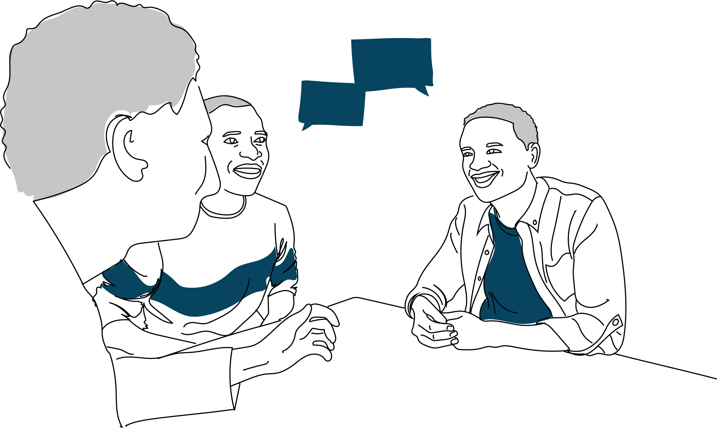
Introduction au counseling
Intro

Slide 13
Introduction au counseling
MESSAGES CLÉS
Le traitement est un processus et nous sommes là pour vous accompagner.
Cela peut sembler beaucoup au début; n'hésitez pas à poser des questions à tout moment.
Si je n’ai pas la réponse, j’essaierai de la trouver pour vous lors de notre prochaine séance.
POINTS D’Échange
Merci d'être venu. Cela montre que vous prenez vraiment soin de vous.
Je m'appelle_______ , et je suis __[Titre]__ travaillant ici à
__[Nom du site]__.
Aujourd'hui, je voudrais vous aider à comprendre comment prendre votre traitement ARV.
Mon rôle est de vous aider à prendre vos médicaments comme on vous l'a conseillé et de vous aider à vivre sans développer la maladie (SIDA) et sans peur de transmettre le VIH à quelqu'un d'autre.
Nous allons nous rencontrer plusieurs fois au cours des ___ prochains mois pour nous assurer que votre traitement fonctionne et pour relever les défis en cours de route.
Vous pouvez me contacter à chaque fois que vous avez une question ou quand vous avez besoin d'aide.
Nous proposons "qu'en pensez-vous ?
Pour commencer, qu'aimeriez-vous tirer de notre échange d'aujourd'hui?
Intro

Slide 15
SECTION
1
Introduction au
Traitement ARV

Slide 16
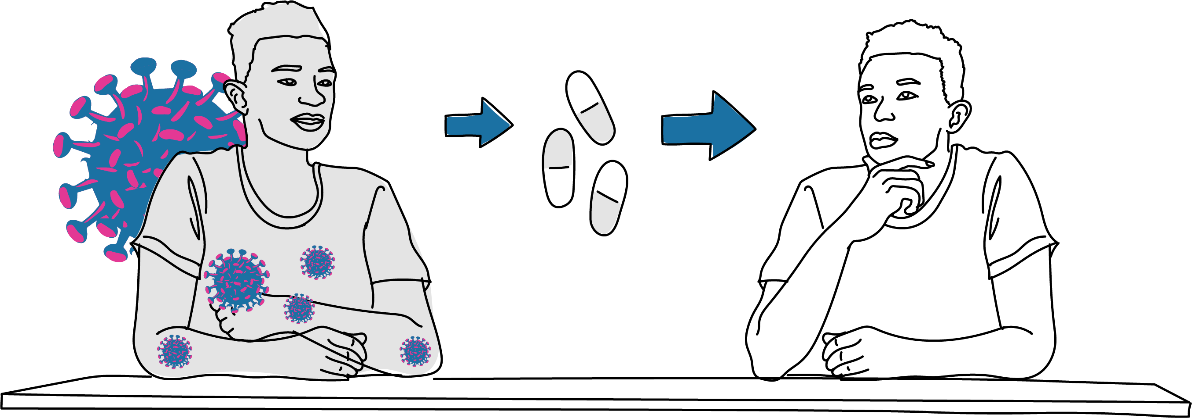



1. Début du traitement
Le traitement ARV empêche le VIH de se multiplier, vous permettant de rester en bonne santé.
Bien que le traitement ne guérisse pas le VIH, lorsque vous restez sous traitement, la quantité de virus dans votre corps devient très faible et reste indétectable.
Il est important de prendre vos médicaments tous les jours comme prescrit.
1

Slide 17
1. Début du traitement
MESSAGES CLÉS:
Le traitement ARV empêche le VIH de se multiplier, vous permettant de rester en bonne santé
Bien que le traitement ne guérisse pas le VIH, la quantité de virus dans votre corps devient très faible et reste indetectable
Il est important de prendre vos médicaments tous les jours tel que prescript et aux memes heures de préférence.
POINTS D’ÉCHANGE:
Que savez-vous du traitement ARV?
Lorsque le VIH est dans votre corps sans traitement, il se multiplie, ce qui peut vous rendre malade et plus susceptible de transmettre le VIH aux vos partenaires sexuels et/ou d'injection, et de la mère au bébé (pendant la grossesse, pendant l'accouchement et l'allaitement ).
Le traitement empêche le virus de se multiplier et vous empêche de tomber malade .
Lorsqu'il y a suffisamment de médicaments dans votre sang, le virus disparaît presque de votre corps, et il reste indétectable
Si vous oubliez de prendre vos médicaments ou si vous manquez de médicaments, le virus peut devenir résistant aux médicaments et vous rendre malade.
Le traitement ne guérit pas le VIH , c'est pourquoi vous devez continuer à prendre vos médicaments même si vous vous sentez bien.
Revoyons
D’après vous, que fait le traitement?
Quels médicaments prenez-vous et quand?
À votre avis, qu'est-ce qui peut être difficile dans la prise quotidienne de vos médicaments?
1

Slide 18
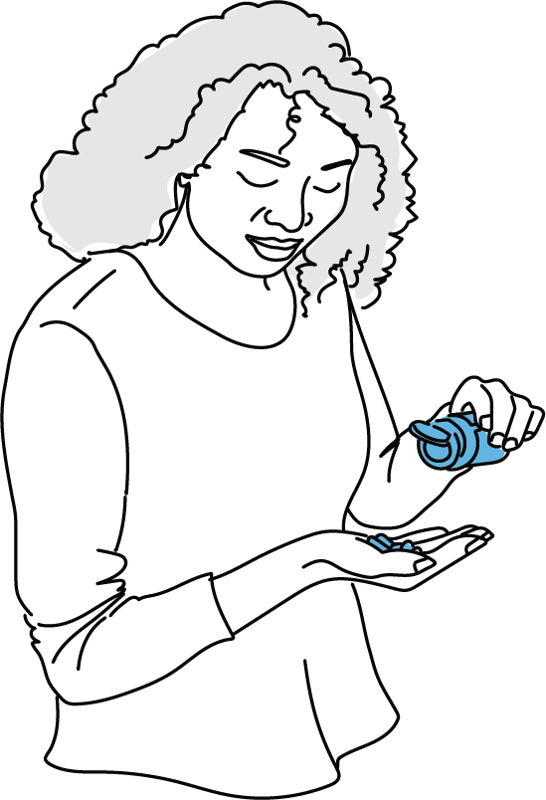





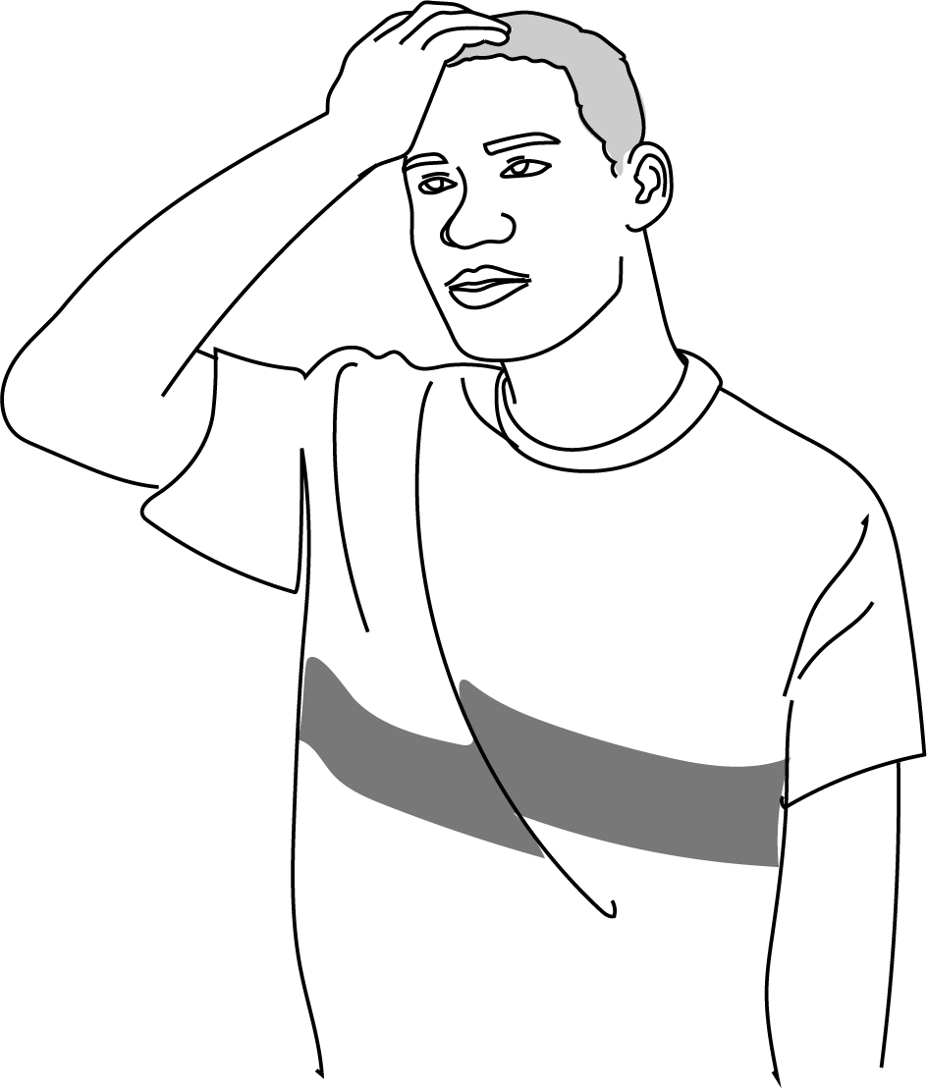




2. Résistance
Si vous ratez trop de prises de vos médicaments, il sera plus difficile de rester en bonne santé et de protéger vos proches.
Prendre des médicaments tous les jours = diminution du virus dans le corps
Prises manquées= le virus se multiplie et vos médicaments peuvent ne plus fonctionner aussi efficacement
2

Slide 19




2. Résistance
MESSAGES CLÉS
Si vous ratez trop de prises de votre médicament, le virus peut changer et votre traitement peut ne plus fonctionner.
Cela peut vous empêcher de rester en bonne santé et de protéger vos proches.
POINTS D’ÉCHANGE
La photo en haut est celle d'une personne qui prenait ses médicaments tous les jours. Les médicaments empêchent le virus de se multiplier et la personne a très peu de virus dans son corps.
La photo en bas est celle d’une personne qui a raté des prises.
Lorsque vous ratez des prises, le virus peut se multiplier. Cela peut aussi changer. Voyez-vous comment ils sont différents?
Si le virus change, le médicament peut ne plus fonctionner. Vous pourriez transmettre le nouveau virus à d'autres gens et le médicament ne fonctionnerait pas non plus pour eux.
C'est pourquoi il est important de ne pas rater de prises.
Revoyons
D’après vous, que peut-il se passer si vous ratez trop de prises de votre médicament?
Qu'est-ce que cela signifie si vous développez des copies résistantes du VIH (si le virus change)?
2

Slide 20
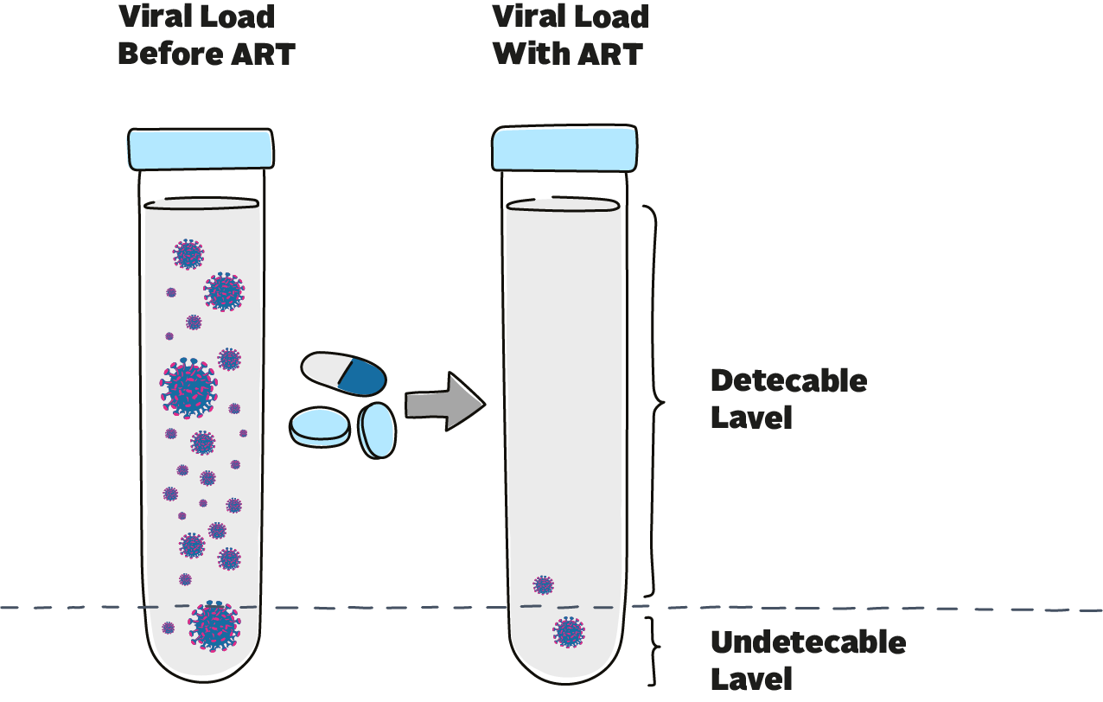
3. Charge virale: indétectable = non transmissible (I = I)
Charge virale avant traitement
Charge virale au cours du traitement
Pour ceux qui commencent le traitement, vous effectuerez un test dans 6 mois pour voir la quantité de virus dans votre corps.
Si le traitement fonctionne, le laboratoire peut ne pas détecter de virus dans votre sang. Cela s'appelle charge viral indétectable. Le VIH est toujours là, mais à un niveau très bas.
Si le virus ne peut pas être détecté, vous ne pouvez plus donner le VIH à d’autres par le biais de rapports sexuels.
Il est important de connaître les résultats de votre charge virale.
Niveau détectable
Niveau indétectable
Source: https://aidsinfo.nih.gov/understanding-hiv-aids/glossary/876/undetectable-viral-load
3

Slide 21
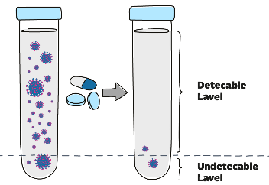

3. Charge virale: indétectable = intransmissible (I = I)
MESSAGES CLÉS
Vous ferez un test dans 6 mois pour voir la quantité du virus dans votre corps.
Si le traitement fonctionne, le laboratoire peut ne pas détecter le virus dans votre sang. Cela s'appelle indétectable. Le virus est toujours là, mais à un niveau très bas.
S'il est indétectable, vous ne transmettrez plus le virus aux autres par le biais de rapports sexuels.
Il est important de connaître les résultats de votre charge virale.
POINTS D’ÉCHANGE
Le test de charge virale mesure la quantité de virus dans votre corps.
Si le traitement fonctionne, le laboratoire peut ne pas détecter le VIH dans votre sang. Nous appelons cela indétectable. Il est toujours là, mais à un niveau très bas.
Si vous arrêtez vos médicaments, le VIH se multipliera. Vous n'avez peut-être pas l'air malade, mais avec le temps, vous tomberez malade et augmenterez le risque de transmettre le VIH à quelqu'un d'autre.
Si vos médicaments fonctionnent et que vous les prenez tous les jours, votre charge virale sera généralement inférieure à 1000 copies/ml après six mois. L'objectif est un faible taux (ou faible quantité) de charge virale.
Quels pourraient être certains des avantages d'avoir une charge virale supprimée?
Prévenir la maladie et vivre plus longtemps
  Moins de visites à l'hôpital
  Si indétectable, les PVVIH ne peuvent pas transmettre le VIH aux partenaires sexuels. Cependant, les préservatifs sont importants pour se protéger contre d'autres infections sexuellement transmissibles.
Veuillez revenir en ______ pour vérifier votre charge virale.
Une dose tardive vaut mieux qu'une dose ratée!
*Se référer aux directives nationales pour le timing et l'algorithme appropriés
Revoyons
D’après vous , qu'est-ce qu'une charge virale?
Quels sont les avantages d'avoir une charge virale supprimée?
Pour les personnes nouvellement initiées au TARV, quand reviendrez-vous pour votre test de charge virale?*
3

Slide 22

4. Pourquoi commencer et continuer le traitement?
Avantages de rester sous traitement
1.
2.
3.
4

Slide 23


4. Pourquoi commencer et continuer le traitement
MESSAGES CLÉS
Un simple système d'autocollants / carte dans votre maison peut vous aider à vous rappeler pourquoi vous devez rester sur vos médicaments.
POINTS D’ÉCHANGE
Quels pourraient être les avantages ou les raisons de commencer et de continuer le traitement?
  Veuillez les écrire sur une carte de notes.
Certaines personnes utilisent un système pour les aider à se souvenir des raisons pour lesquelles elles continuent de suivre un traitement.
Vous pouvez placer un élément de rappel (comme un autocollant, une ficelle ou un morceau de papier coloré) quelque part dans votre maison pour vous aider à vous rappeler :
  De prendre votre médicament quotidiennement et à temps
  Les raisons que vous venez d'identifier pour prendre vos médicaments et pour être à vos rendez-vous
Si un système d'autocollants / cartes ne fonctionne pas pour vous, quel autre plan pourrait fonctionner pour vous ?
Instructions du prestataires
Demandez le genre d’assistance que le client attend de vous, d'un ami, d'un partenaire ou d'un être cher pour maintenir sa motivation à rester en bonne santé.
Document
Documentez les obstacles spécifiques que vous identifiez avec le patient dans le registre des obstacles ( formulaire d’evaluation d’observance) et des interventions.
4

Slide 24
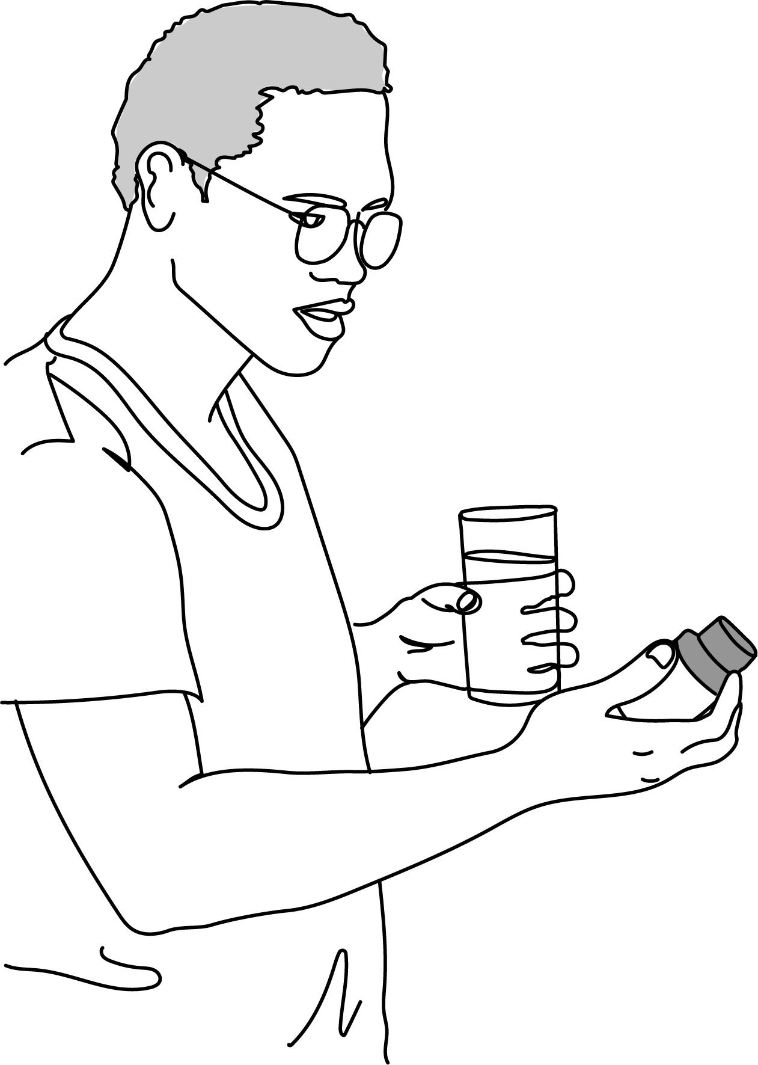

5. Planifier de rester sous traitement
Prendre des médicaments à temps peut être difficile.
Faire un plan pour relever les défis possibles facilitera la tâche lorsqu'ils se présenteront.
Nous allons:
  Identifier les défis possibles
  Élaborer un plan et un plan de secours pour relever chaque défi potentiel
5

Slide 25
5. Planifier de rester sous traitement
MESSAGES CLÉS
Prendre des médicaments à temps peut être difficile.
Faire un plan pour relever les défis possibles facilitera la tâche lorsqu'ils se présenteront.
POINTS D’ÉCHANGE
Sur une échelle de 1 à 10, dans quelle mesure est-il important pour vous de commencer et de continuer le traitement? (1 = pas important; 10 = très important)
  Qu'est-ce qui fait de vous un [NUMÉRO DU CLIENT], par opposition à un [INSÉREZ LE NUMÉRO INFÉRIEUR]?
Dans quelle mesure êtes-vous convaincu de pouvoir le faire, sur une échelle de 1 à 10?
  Qu'est-ce qui pourrait vous rendre plus confiant?
Selon vous, quels sont les défis potentiels?
Sur base des défis que vous avez identifiés; nous pouvons discuter de certaines méthodes pour vous aider à atteindre vos objectifs de traitement.
  Entre nous , nous créeons un plan et un plan de secours
  Cela vous aidera à rester en bonne santé et à mener le style de vie que vous souhaitez vivre.
Que pensez-vous de cela ?
Des questions avant de parler de ces défis?
Instructions
du prestataire
Utiliser des techniques d'interview de motivation telles que la règle d'importance /de confiance pour évaluer l'état de préparation et la confiance du client dans l'initiation du traitement
En vous basant sur les défis identifiés par le client, passez aux fiches de repère pertinentes dans cette section
5

Slide 27
SECTION
2
Surmonter les obstacles
à l'observance

Slide 28
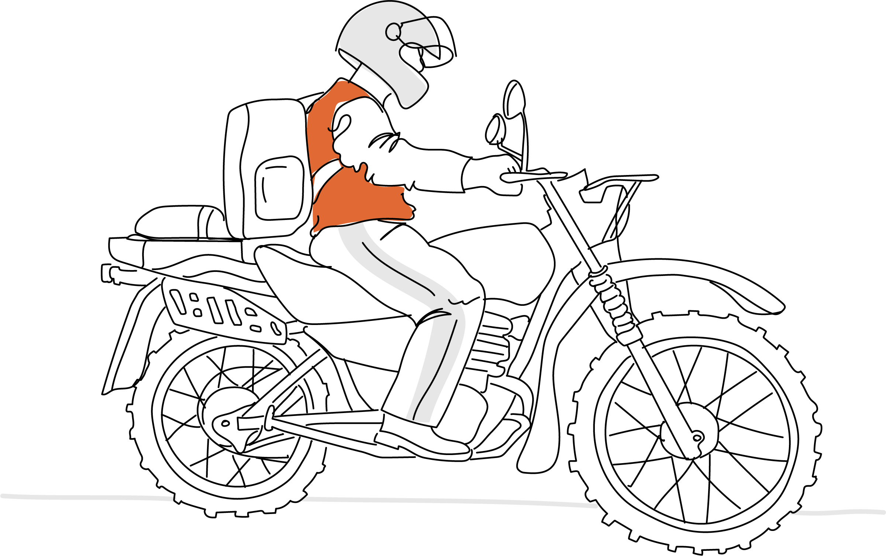
6. Transport à la clinique
6

Slide 29
6. Transport à la structure de santé
MESSAGES CLÉS
Les défis de transport sont courants, mais peuvent être surmontés en planifiant à l'avance.
POINTS D’ÉCHANGE
  Comment vous vous rendez habituellement à vos rendez-vous médicaux (marche, voiture, moto, bus, taxi, ami?)
Quel est votre objectif en vous rendant à temps à vos rendez-vous pour le traitement du VIH?
Identifiez les obstacles potentiels
  Quels problèmes pourriez-vous rencontrer avec le transport?
  Exemples: pas assez d'argent, saison des pluies, transport non disponible au moment du rendez-vous, la distance est trop longue, etc.
Quel est votre plan de secours pour y remédier?
  Le client arrivera aux rendez-vous par _________ (à pied, bus, taxi, etc.)
  En cas de problème (par exemple, pas de frais de bus, pluie, etc.), le client se rendra au rendez-vous par____________
Instructions du prestataire
Utilisez des questions ouvertes par exemple:
De quelle assistance pourriez-vous avoir besoin pour respecter votre prochain rendez-vous?
Identifiez les solutions possibles en fonction des risques potentiels des rendez-vous ratés
Document
Documentez les obstacles spécifiques que vous identifiez avec le patient dans le registre des obstacles ( formulaire d’evaluation d’observance) et des interventions.
6

Slide 30
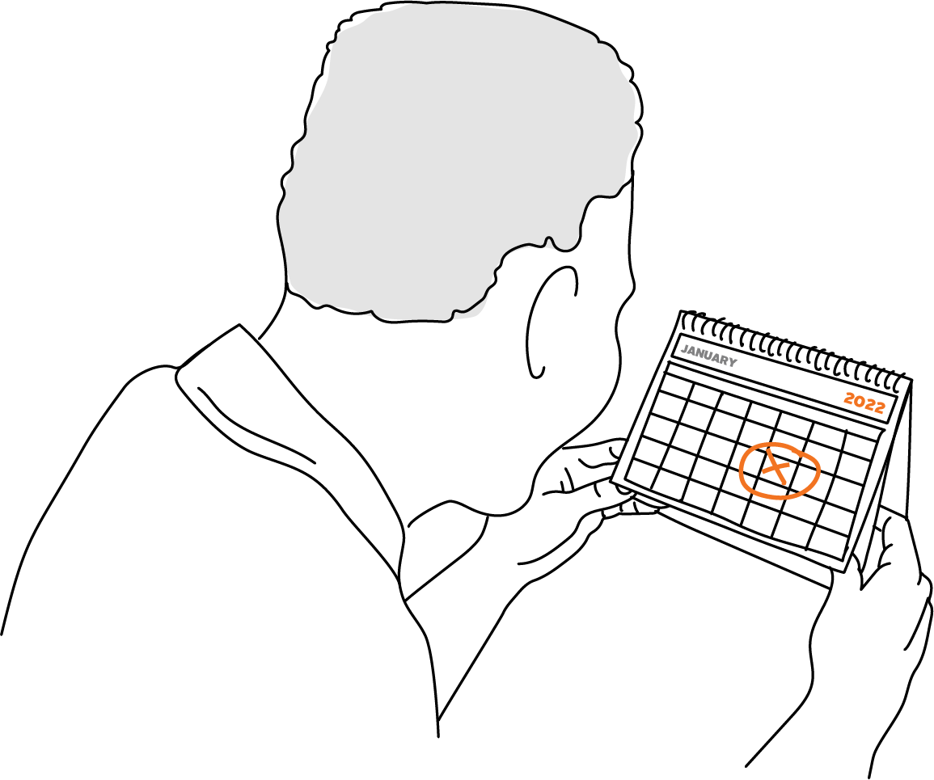

7. Respecter les dates de rendez-vous et obtenir des renouvellements de médicaments
7

Slide 31
7. Respecter les dates de rendez-vous et obtenir des médicaments
MESSAGES CLÉS
Nous pouvons vous aider à vous rappeler de vos rendez-vous par SMS ou un appel téléphonique.
POINTS D’ÉCHANGE
Quel est votre objectif en respectant vos rendez-vous et en obtenant des renouvellements de médicaments?
Qu'est-ce qui pourrait vous faire rater vos rendez-vous?
  Maladie, maladie infantile, trop de travail, etc.
  Prévoyez de changer de site de traitement / déménagez bientôt
Que pourrait-il se passer si les gens apprenaient votre statut VIH?
  Préoccupé par la violence si le statut VIH était révélé?
Souhaitez-vous avoir de l'aide pour révéler votre statut à un membre de votre famille ou à un être cher?
Que pouvez-vous ou que puis-je faire pour vous assurer que vous respectiez vos dates de rendez-vous et que vous obteniez vos dotations?
  Rappels de rendez-vous par SMS / appel téléphonique de la structure de santé
  Demandez à un ami de prendre les dotations
  Créer un calendrier physique
  Configurer des rappels automatiques à l'aide d'un téléphone ou demander l'assistance d'un conseiller pour envoyer des sms / appels
Instructions du prestataire
Utilisez des questions ouvertes:
De quelle assistance pourriez-vous avoir besoin pour vous rappeler de vos rendez-vous?
Comment puis-je vous aider à révéler votre statut à un membre de votre famille ou à un être cher?
Rappelez au client les jours / heures d'ouverture de la clinique.
Document
Documentez les obstacles spécifiques que vous identifiez avec le patient dans le registre des obstacles ( formulaire d’evaluation d’observance) et des interventions.
7

Slide 32
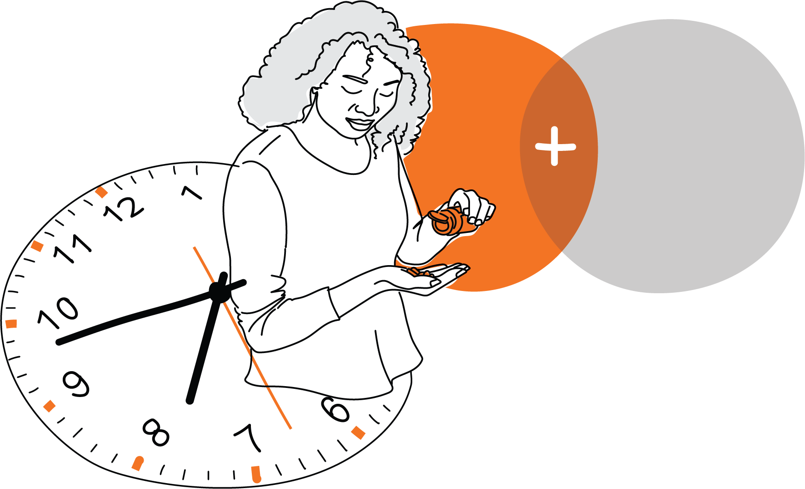
8.Faire un programme de prise de médicaments au quotidien
Médicaments
Heure
8

Slide 33
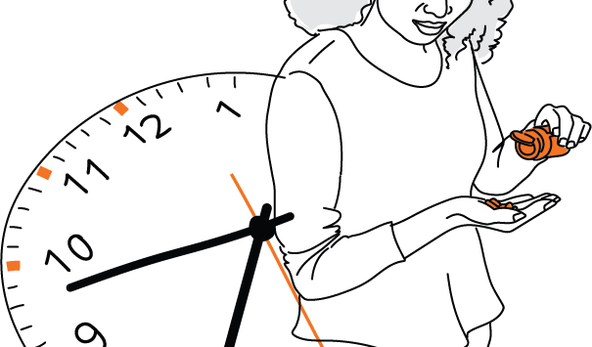
8. Faire un programme de prise de médicaments au quotidien
MESSAGES CLÉS
Un simple signal à la maison peut vous aider à vous rappeler de prendre vos médicaments.
POINTS D’ÉCHANGE
Comment comptez-vous prendre vos médicaments à temps?
  Nous pouvons établir un calendrier de prise de médicaments ensemble pour vous assurer que vous preniez vos médicaments à temps et que votre taux de virus reste bas.
Que se passe-t-il pendant votre journée typique, du moment où vous vous réveillez jusqu’au moment où vous aller dormir ?
Qu'est-ce qui pourrait vous empêcher de prendre vos médicaments? Quand cela pourrait-il être plus difficile pour vous? (identifiez des moments et des situations spécifiques)
  Quelles activités pouvez-vous faire en même temps que vous prenez vos médicaments afin que chaque fois que vous le faites, vous vous souveniez de prendre vos médicaments?
  Stratégies:
  Placez-les dans un endroit facile à retenir, près de quelque chose que vous utilisez tous les jours; prendre au dîner ou pendant une émission de télévision / radio dans la soirée.
  Placez des éléments pour rappel dans la maison (un morceau de ruban adhésif, une ficelle attachée autour d'une porte, dans la salle de bain, etc.)
  Réglez une alarme sur votre téléphone.
  Emportez des médicaments de réserve partout où vous allez.
  Utilisez des piluliers et un calendrier pour savoir quand les médicaments sont pris.
  Demandez des médicaments supplémentaires si vous ne pouvez pas retourner à l'établissement de santé à temps pour votre prochain renouvellement.
  Travaillez avec un compagnon de traitement; demandez des rappels par SMS à un conseiller.
Instructions
du prestataire
Utilisez des questions ouvertes par exemple:
De quelle assistance pourriez-vous avoir besoin pour vous rappeler quand prendre vos médicaments?
Identifiez les solutions possibles en fonction des risques potentiels de rendez-vous ratés
Document
Documentez les obstacles spécifiques que vous identifiez avec le patient dans le registre des obstacles ( formulaire d’evaluation d’observance) et des interventions.
8

Slide 34
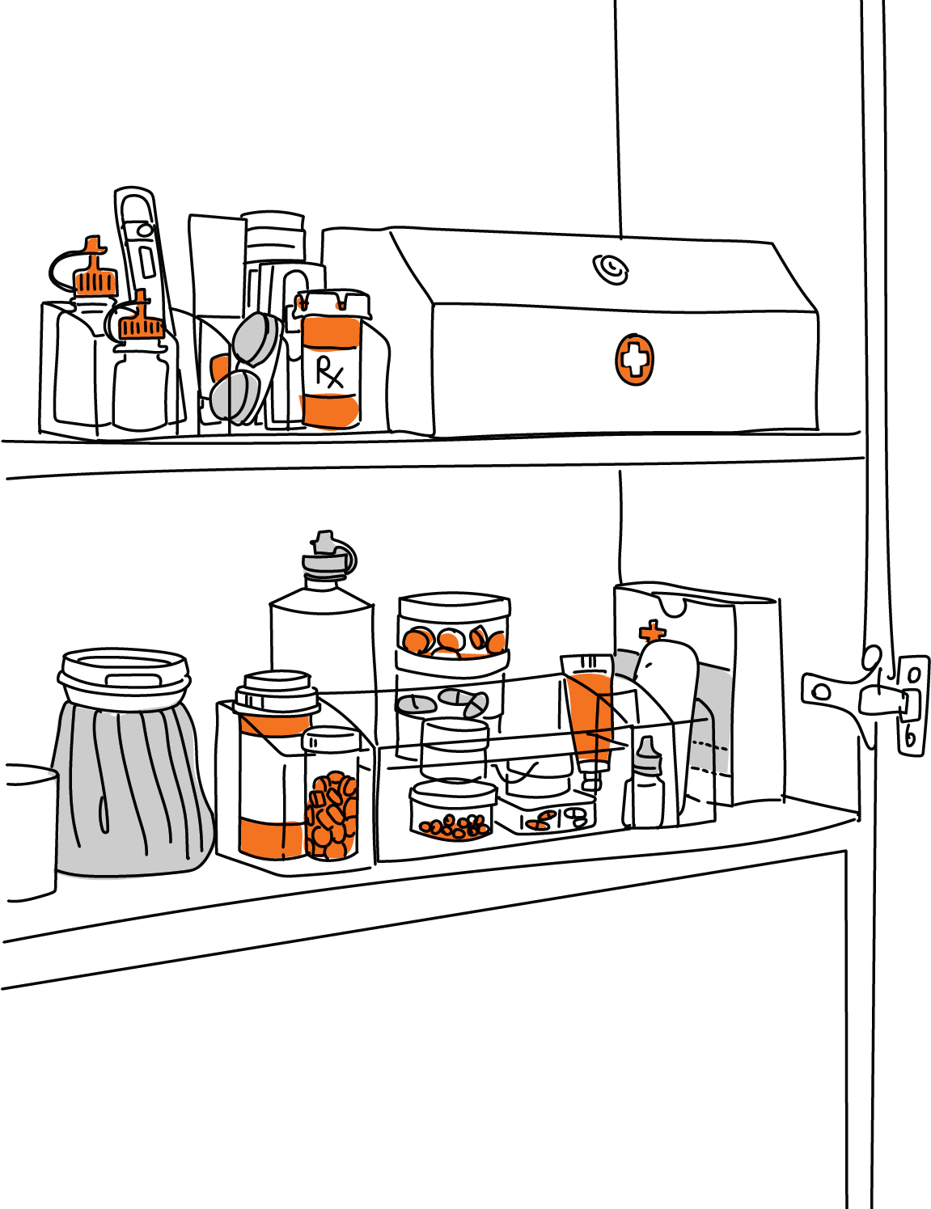

9. Stockage des médicaments
Lieu de stockage:
Lieu de stockage de secours:
Les médicaments supplémentaires seront transportés dans:
Les médicaments supplémentaires seront stockés à l'intérieur:
9

Slide 35
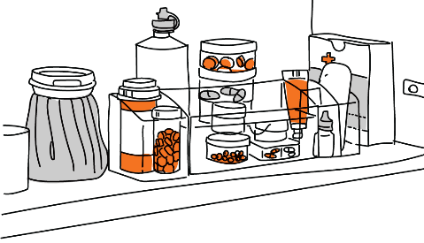
9. Stockage des médicaments
MESSAGES CLÉS
Il peut être utile d'avoir des médicaments supplémentaires dans un endroit où vous pouvez toujours y accéder.
POINTS D’ÉCHANGE
Comment prévoyez-vous de conserver vos médicaments en toute sécurité?
Qu'est-ce qui pourrait-vous empêcher de conserver correctement vos médicaments?
  Que se passerait-il si d'autres personnes voyaient vos médicaments?
  Est-ce qu’il y a de jeunes enfants dans la maison qui peuvent ouvrir vos boîtes de médicaments?
  Si tel est le cas, où se trouvent certains endroits privés de votre maison où vous pouvez conserver vos médicaments hors de la portée des enfants?
  Où pourriez-vous conserver des médicaments supplémentaires ?
  Solutions possibles :
  Conservez les médicaments supplémentaires dans un portefeuille / sac à main, un sac à dos, une veste, un compartiment spécial, un contenant scellé, etc. un endroit où les médicaments sont toujours à votre portée.
  Utilisez un flacon non étiqueté.
  Utilisez des boîtes à pilules plutôt que des bouteilles.
Instructions du prestataire
Utilisez des questions ouvertes (par exemple:
Quel est l’endroit fiable pour stocker vos médicaments?
Quels défis pourraient survenir si vous stockez vos médicaments en _____?
Document
Documentez les obstacles spécifiques que vous identifiez avec le patient dans le registre des obstacles ( formulaire d’evaluation d’observance) et des interventions.
9

Slide 36
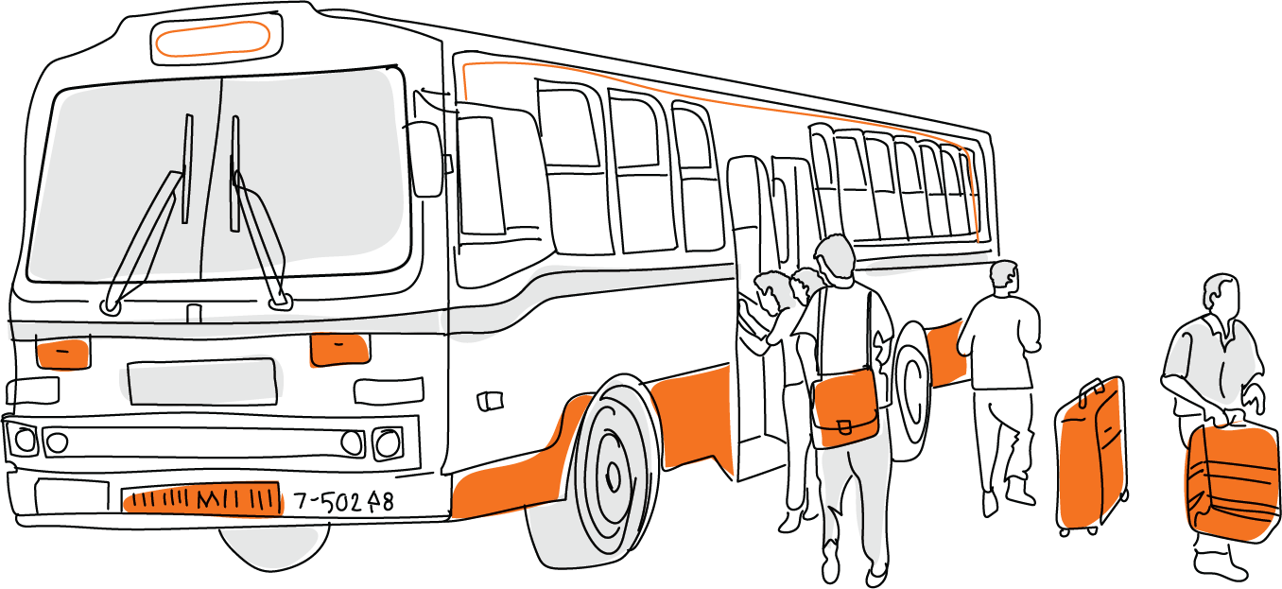
10. Voyager loin de chez soi
10

Slide 37


10. Voyager loin de chez soi
MESSAGES CLÉS
Si vous prévoyez de voyager, vous devez avoir un plan pour vous assurer de ne pas manquer de médicaments.
POINTS D’ÉCHANGE
Qu'est-ce qui pourrait-vous empêcher de prendre vos ARV lorsque vous n'êtes pas chez vous?
  Manque de médicaments, le vol, les arrestations, la violence, l’alcool, le fait de ne pas vouloir que les autres vous voient prendre vos médicaments, quand on se sent bien et ne pas vouloir penser à vos médicaments, etc.
Si vous partez en voyage ou prévoyez de travailler loin de chez vous, comment assurerez-vous d'avoir suffisamment de médicaments pendant votre absence?
  Plan:_______________
  Plan de secours:_________
  Seriez-vous à l'aise lorsque vous nous dites que vous prévoyez voyager pendant une longue période ou de changer votre numéro?
  Solutions possibles:
  Un pair, un ami ou un membre de la famille pourra peut-être vous aider à obtenir vos médicaments. Qui pourrait faire ça?
  Comment est-ce que quelqu'un pourrait vous envoyer vos médicaments (c.-à-d. par bus, ami, membre de la famille voyageant dans cette région, etc.)?
Instructions du prestataire
Évaluez la probabilité de voyager:
Avez-vous déjà travaillé à l'étranger ou dans une autre province?
Prévoyez-vous au cours des 6 à 9 prochains mois de voyager dans une autre province ou dans un autre pays pour travailler?
Demandez au client d’enregistrer votre numéro/ numéro de la clinique sur son téléphone.
Obtenez un numéro de secours d’un ami ou d’un membre de la famille qui connaît le statut du client et qui pourra vous aider à le joindre si nécessaire.
Document
Documentez les obstacles spécifiques que vous identifiez avec le patient dans le registre des obstacles ( formulaire d’evaluation d’observance) et des interventions.
10

Slide 38
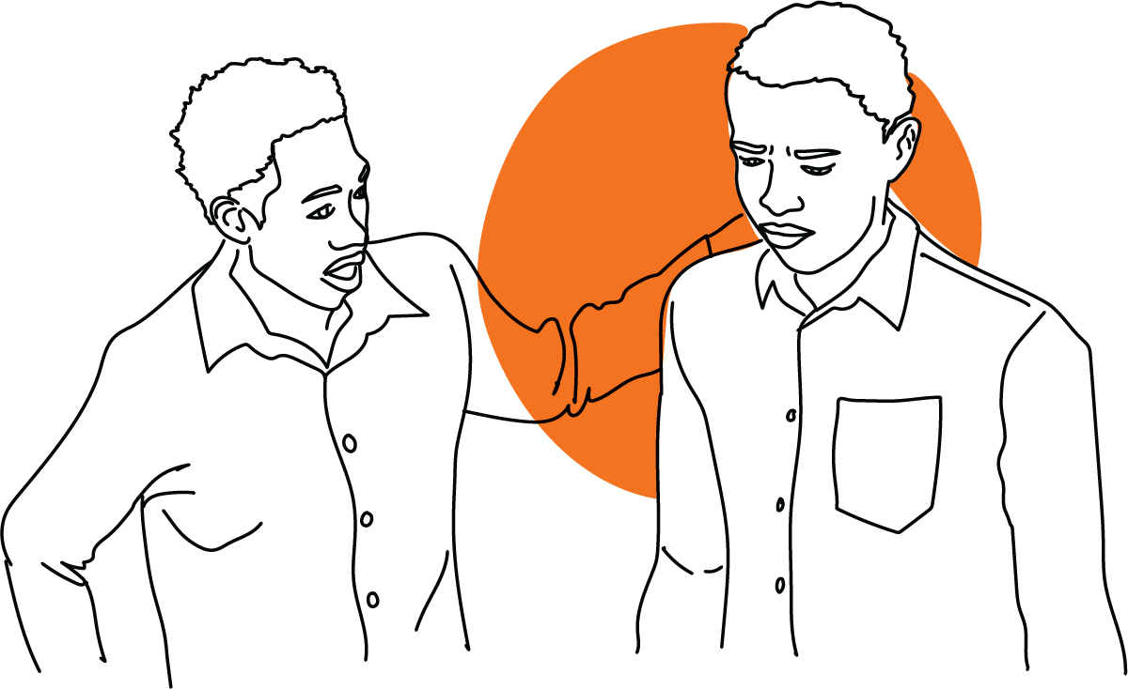
11. Identifier les assistances sociales
Mon assistant en matière de traitement:
Prévoyez de leur demander de l'aide / de révéler mon statut:
Plan de secours (deuxième option pour l’assistant de traitement
11

Slide 39


11. Identifier les assistances sociales
MESSAGES CLÉS
Si vous prévoyez de voyager, vous devez avoir un plan pour vous assurer de ne pas manquer de médicaments.
POINTS D’ÉCHANGE
Qui peut vous fournir une assistance?
  Qui connaît actuellement votre statut VIH ou vous assiste?
  S'il n'y a personne, quels sont les avantages qu’une personne connaisse votre statut?
Quels défis avez-vous ou pourriez-vous rencontrer en identifiant quelqu'un?
  Antécédents de violence (verbale, physique, autre?); préoccupations concernant la violence potentielle.
  Si vous avez actuellement quelqu’un qui vous assiste, êtes-vous satisfait de son assistance?
  Si vous n’en avez pas, avez-vous un ami ou un membre de votre famille qui peut vous assister?
  Qu'est-ce qui pourrait rendre difficile pour cette personne de vous apporter son appui?
À qui pourriez-vous demander de l'aide? (Plan)
  Si vous n'avez pas informé cette personne de votre statut, comment lui diriez-vous?
  Si la personne à qui vous demandez de l'aide dit qu'elle est incapable de vous aider avec le traitement, à qui d'autre pourriez-vous demander? (Plan de secours)
  Vous n'êtes pas obligé de le révéler à qui que ce soit, mais il peut être utile d'avoir quelqu'un près de vous pour appuyer votre plan de traitement.
Instructions du prestataire
Évaluez la violence potentielle pouvant résulter de la révélation:
Souhaitez-vous faire un jeu de rôle révélant votre statut à un partenaire ou à un être cher?
Préparez des aides pour la révélation si nécessaire / convenable.
Orientez les personnes vers une assistance si elles sont à risque ou ont été victimes de violence.
Document
Documentez les obstacles spécifiques que vous identifiez avec le patient dans le registre des obstacles ( formulaire d’evaluation d’observance) et des interventions.
11

Slide 40
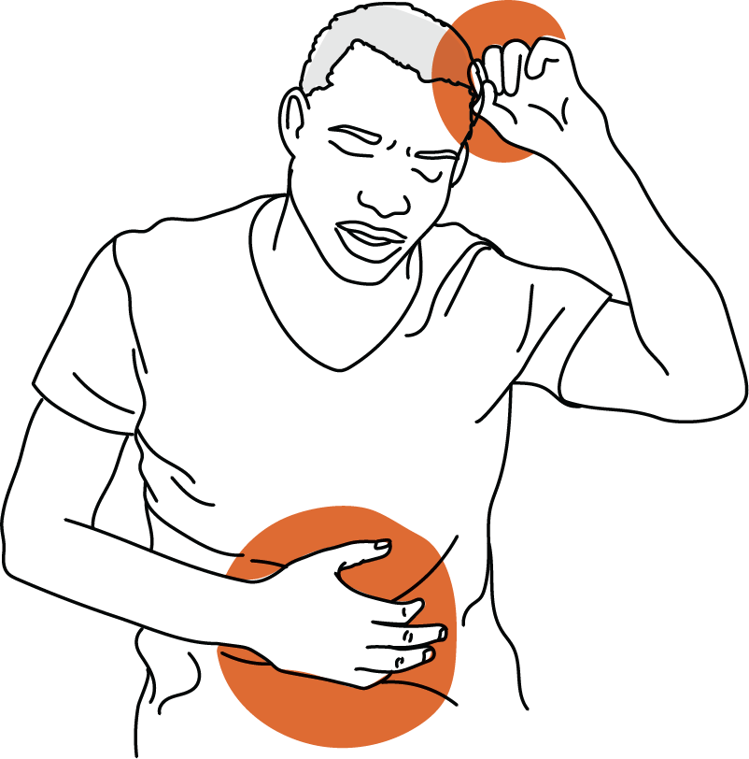
12. Faire face aux effets secondaires
12

Slide 41
12. Faire face aux effets secondaires
MESSAGES CLÉS
Certaines personnes éprouvent des effets secondaires/ indésirables, dont beaucoup diminueront avec le temps. Continuez à prendre vos médicaments jusqu'à ce que vous consultiez votre médecin.
POINTS D’ÉCHANGE
Quels effets secondaires/indésirables avez-vous ressentis auparavant? Si vous n’avez pas ressenti d’effets secondaires/ indésirables, qu’avez-vous entendu sur les effets secondaires liés au traitement ARV?
  Effets secondaires/ indésirables courants: maux de tête, nausées, douleurs musculaires, hallucinations
  Continuez le traitement même si vous ressentez des effets secondaires/ indésirables.
Quels effets secondaires/ indésirables avez-vous ressentis qui vous ont incité à arrêter votre traitement ou qui vous feraient arrêter si vous en aviez?
  Qu'avez-vous fait de ces effets secondaires/ indésirables que vous avez ressentis? Est-ce que vous en avez parlé à votre médecin?
Que ferez-vous si vous ressentez l'un des effets secondaires/indésirables courants dont nous avons parlé?
  Solutions possibles:
  Contactez immédiatement votre prestataire de la santé pour discuter de tout effet secondaire/ indésirable et de ce que vous pensez de votre traitement. Le prestataire déterminera la nécessité d'arrêter le traitement ou de modifier le régime.
  Continuez à prendre votre médicament jusqu'à ce que vous consultiez votre médecin.
  Prenez –les avec de la nourriture (nausées / maux de tête).
  Prenez-les la nuit (somnolence / sautes d’humeur).
Instructions du prestataire
Si le client n'a pas encore commencé à prendre des ARV, vous pouvez échanger sur les effets secondaires/indésirables potentiels et élaborer un plan pour y remédier lorsqu'ils surviennent.
Qui pouvez-vous contacter si vous ressentez une gêne ou des effets secondaires/ indésirables?
Document
Documentez les obstacles spécifiques que vous identifiez avec le patient dans le registre des obstacles (formulaire évaluation observance) à l’observance et des interventions.
12

Slide 42
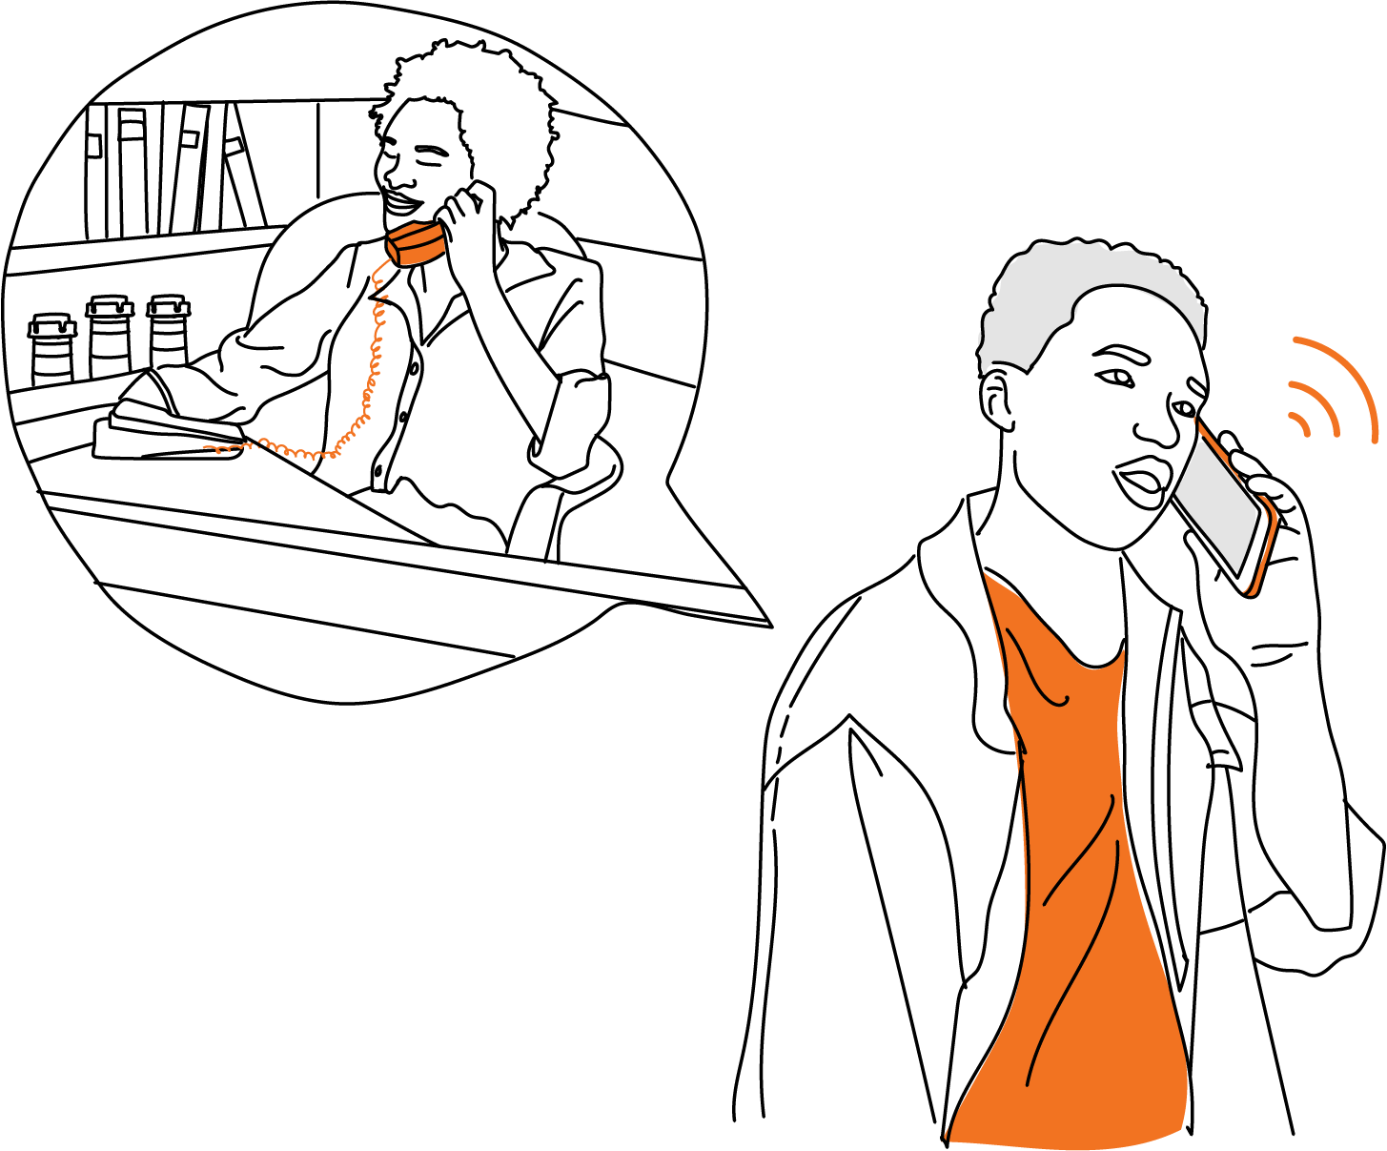
13. Communiquer avec l'équipe chargée du traitement
13

Slide 43
13. Communiquer avec l'équipe chargée du traitement
MESSAGES CLÉS
N'hésitez pas à nous contacter à tout moment pour toute question, en particulier si vous avez des complications ou vous prévoyez des complications en poursuivant votre traitement.
POINTS D’ÉCHANGE
Que ferez-vous si vous avez des questions ou des préoccupations liées à votre santé?
Qu'est-ce qui pourrait vous empêcher de parler prestataire de votre centre de santé concernant toute préoccupation que vous avez?
  Oubliez-vous souvent des sujets ou des problèmes dont vous vouliez discuter avec le prestataire?
  Envisagez-vous de voyager prochainement pour le travail? Si oui quand?
Quels plans et plans de secours pouvons-nous élaborer ensemble au cas où vous auriez besoin de communiquer avec votre équipe de traitement?
  À qui de votre équipe de traitement seriez-vous le plus à l'aise de parler?
  Comment vous assureriez-vous de voir cette personne lors de votre visite?
  Si cette personne n'est pas au centre de santé le jour de votre visite, à qui parleriez-vous de vos préoccupations?
  Que pensez-vous de la rédaction des questions pour votre prestataire sur une feuille de papier avant votre visite; comment vous souviendrez-vous d'apporter ce papier à votre visite?
  Que pensez-vous de l’utilisation de votre téléphone pour appeler ou envoyer u SMS lorsque vous avez une question? (indiquez le numéro si vous le souhaitez)
Instructions du prestataire
Évaluez les moyens par lesquels le client se sent à l'aise pour entrer en contact lorsqu'il a besoin de d’assistance
Aidez le client à identifier les options possibles pour contacter l'équipe de santé s'il/elle a des questions.
Document
Documentez les obstacles spécifiques que vous identifiez avec le patient dans le registre des obstacles ( formulaire d’evaluation d’observance) et des interventions.
13

Slide 44
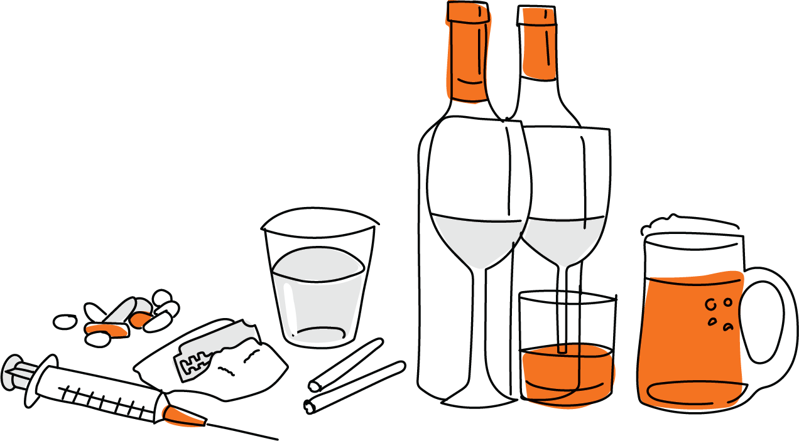
14. Consommation des substances
14

Slide 45
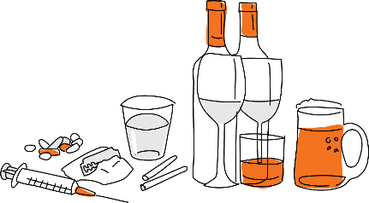
14. Consommation des substances
MESSAGES CLÉS
Si vous utilisez des substances, il est important de vous assurer que votre consommation de substances ne vous empêche pas de prendre vos médicaments tous les jours à l'heure.
POINTS D’ÉCHANGE
Si vous consommez régulièrement des substances, nous pouvons planifier ensemble la manière dont vous vous souviendrez de prendre vos médicaments pendant que vous en prenez. Quel est votre but?
Avez-vous besoin d'aide ou d’appui pour arrêter la consommation de substances?
Quels sont les aspects de votre consommation de substances qui pourraient vous empêcher de vous souvenir de prendre vos médicaments?
  Combien de fois buvez-vous de l'alcool ou consommez-vous d'autres drogues?
  Comment cela pourrait-il interférer avec la prise de vos médicaments?
  Avez-vous oublié de prendre des médicaments lorsque vous consommez ces substances?
Que pouvez-vous faire pour vous rappeler de prendre votre médicament lorsque vous consommez ces substances?
  Avec qui êtes-vous habituellement et où êtes-vous lorsque vous buvez / consommez des drogues?
  Est-ce qu’il y a un ami / membre de la famille (p. ex., une personne d’appui) qui pourrait vous apporter des médicaments et vous encourager à les prendre?
  Est-ce que le fait d’entendre une alarme /de voir des autocollants vous aiderait à vous souvenir?
  Et si vous changiez l'heure de votre traitement? Cela vous aiderait-il à vous souvenir?
Instructions du prestataire
Orientez le client vers un traitement et des conseils en matière de toxicomanie, si nécessaire et disponible.
Document
Documentez les obstacles spécifiques que vous identifiez avec le patient dans le registre des obstacles ( formulaire d’evaluation d’observance) et des interventions.
14

Slide 46
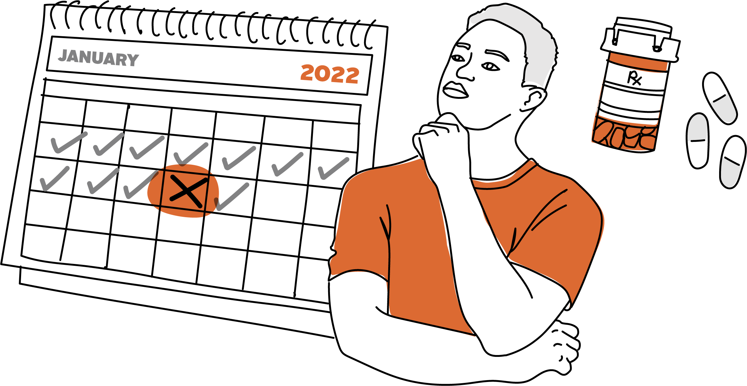
15. Gestion des prises manquées
15

Slide 47
15. Gestion des prises manquées
MESSAGES CLÉS
Il est compréhensible de manquer une prise de temps en temps. L'important est que vous vous remettiez sur les rails dès que vous vous en rendez compte. Définissez des stratégies pour éviter de manquer de futures prises
POINTS D’ÉCHANGE
Certaines personnes oublient de prendre leurs médicaments de temps en temps. manquer une prise est une expérience d'apprentissage.
Nous vérifierons cela au début de chaque séance.
Selon vous, quels types de pensées pourraient vous empêcher de reprendre votre traitement si vous oubliez une prise?
Quelle serait la meilleure façon pour vous de réagir lorsque vous oubliez une prise?
  Que pouvez-vous apprendre de cet oubli de prise et qui vous aidera à éviter que cela ne se reproduise dans l'avenir?
Gardez une attitude positive et essayez de revenir à votre objectif d'observance dès que possible.
Instructions du prestataire
Les clients ne devraient jamais se sentir stupides pour avoir manqué une ou plusieurs prises. Concentrez-vous sur les stratégies d'avenir pour éviter les prises manquées.
Document
Documentez les obstacles spécifiques que vous identifiez avec le patient dans le registre des obstacles ( formulaire d’evaluation d’observance) et des interventions.
15

Slide 48
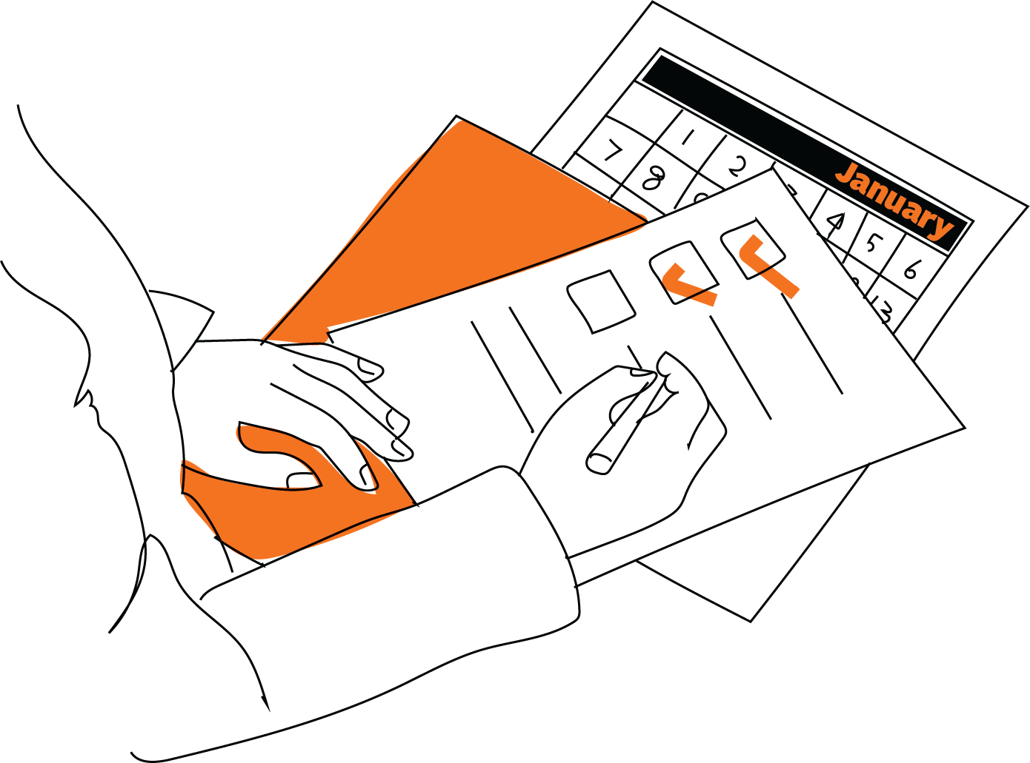

16. Revoir et résumer la planification de l'observance
16

Slide 49
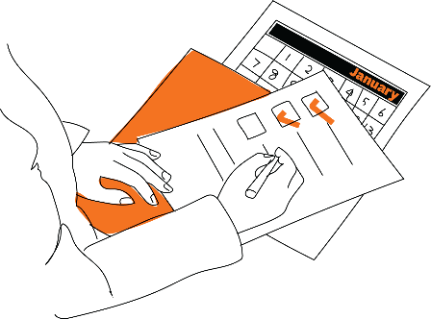
16. Revoir et résumer la planification de l'observance
MESSAGES CLÉS
Vous prenez soin de votre santé en élaborant ces plans
POINTS D’ÉCHANGE
Passons en revue ce dont nous avons parlé aujourd'hui:
  Motivation pour commencer (ou) continuer le traitement
  Obstacles potentiels à la poursuite du traitement
  Plans et plans de secours
  Pouvez-vous me dire les plans et les plans de secours sur lesquels nous nous sommes mis d'accord aujourd'hui?
  Sondez et, si nécessaire, résumez les plans et plans de secours que le client a développés
Avez-vous des questions ou des points de vue sur vos plans ou autre chose?
Merci encore d'avoir pris le temps de parler aujourd'hui des raisons pour lesquelles l'observance du traitement est importante et comment continuer le traitement.
J'ai l’espoir de vous revoir le __________
Souhaitez-vous un élément de rappel pour notre prochain rendez-vous?
Instructions du prestataire
Utilisez des techniques d’interview de motivation pour renforcer ce que le client se souvient de l’échange.
Fournissez une assistance pour tous les éléments que le client peut avoir oublié.
Terminez toujours sur une note positive.
Affirmez que les efforts déployés du client démontrent à quel point il se consacre à la protection de sa santé.
Document
Documentez les obstacles spécifiques que vous identifiez avec le patient dans le registre des obstacles ( formulaire d’evaluation d’observance) et des interventions.
16

Slide 51
SECTION
3
La dispensation
multi mensuelle (MMD)

Slide 52
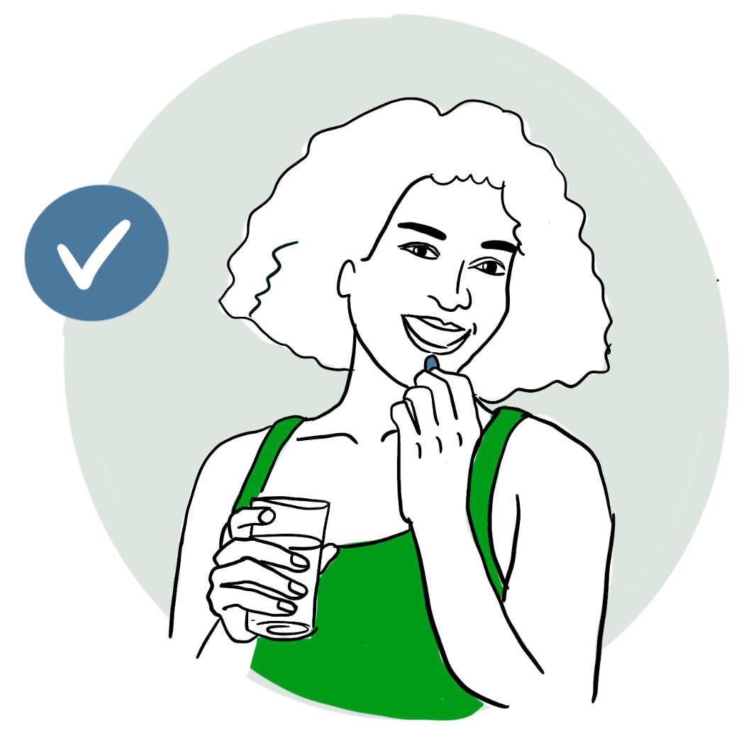
17. Traitement optimisé
17

Slide 53



17. Traitement optimisé
MESSAGES CLÉS
Les nouveaux médicaments ARV sont plus faciles à prendre, plus sûrs et plus efficaces, car ils permettent d'obtenir une suppression virale plus rapide avec très peu d'effets secondaires. Ces médicaments ARV peuvent être fournis sur plusieurs mois.
POINTS D’ÉCHANGE
Les médicaments ARV les plus récents sont plus surs et plus efficaces que les médicaments précédents.
Cela signifie qu'ils aident à atteindre la suppression virale plus rapidement avec très peu d'effets secondaires qui sont bien tolérés.
Ils sont également plus faciles à prendre et peuvent être utilisés par les enfants, les adolescents et les adultes.
Parce qu'ils sont tellement meilleurs, nous pouvons vous fournir un approvisionnement de plusieurs mois et vous demander de ne récupérer les médicaments ARV que quelques fois par an, plutôt que tous les mois.
Instructions du prestataire
Utilisez des questions ouvertes par exemple:
  Quelle appréciation faites-vous de votre médicament ARV actuel ?
  Avez-vous des questions sur le type de médicament ARV ?
Document
Documenter toute préoccupation du client à ce sujet et discuter de la manière dont elle peut être atténuée
17

Slide 54
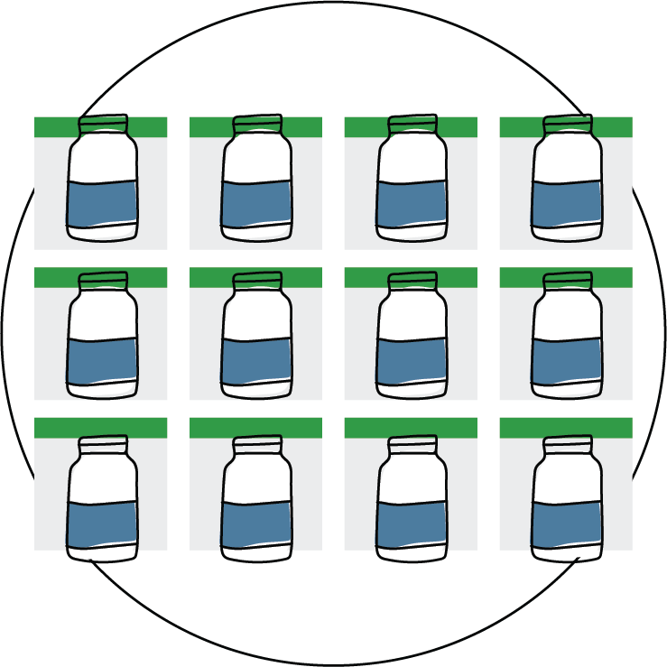
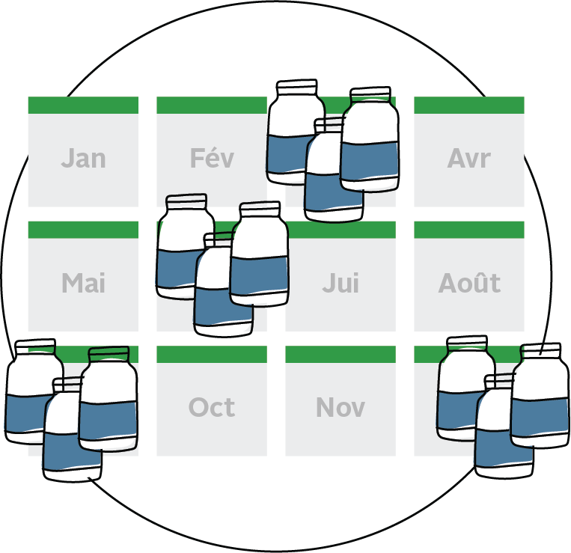
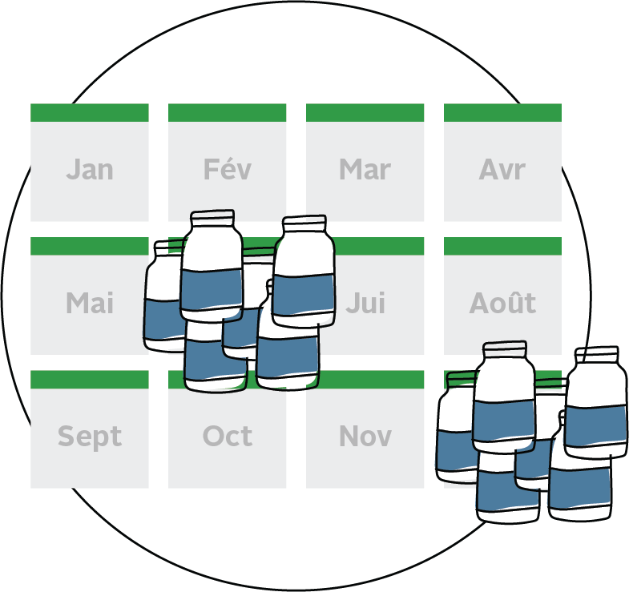
18. Dispensation multi mensuelle (MMD)
Dotation d’un mois
Dotation de 3 mois
Dotation de 6 mois
Collect des médicaments ARV
12 fois par an
Collect des médicaments ARV
4 fois par an
Collect des médicaments ARV
2 fois par an
18

Slide 55
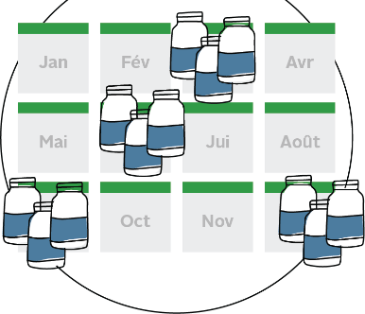
18. Dispensation multi mensuelle (MMD)
MESSAGES CLÉS
La dispensation multi mensuelle fait référence à la réception de trois à six mois de dotation en médicaments ARV, ce qui entraîne moins de visites par an, pour le renouvellement
POINTS D’ÉCHANGE
Au lieu de recevoir une dotation d'ARV d'un mois de médicaments ARV, vous en receviez suffisamment pour trois à six mois.
Cela signifie que vous n'aurez besoin de récupérer les médicaments ARV que quelques fois par an.
Les médicaments ARV sont exactement les mêmes que vous avez pris. Rien ne change sauf le nombre de mois de médicaments ARV que vous recevez à chaque visite.
en cas de besoin il y a la possibilité de revenir à l'établissement
Instructions du prestataire
Utilisez des questions ouvertes par exemple:
  Qu'avez-vous entendu sur la dispensation multi mensuelle (MMD) des médicaments antirétroviraux?
  Que pensez-vous du fait que vous devez vous rendre à l'établissement moins de fois par an ?
POINTS DE DISCUSSION
Document
Documenter toute préoccupation du client à ce sujet et discuter de la manière dont elle peut être atténuée
18

Slide 56
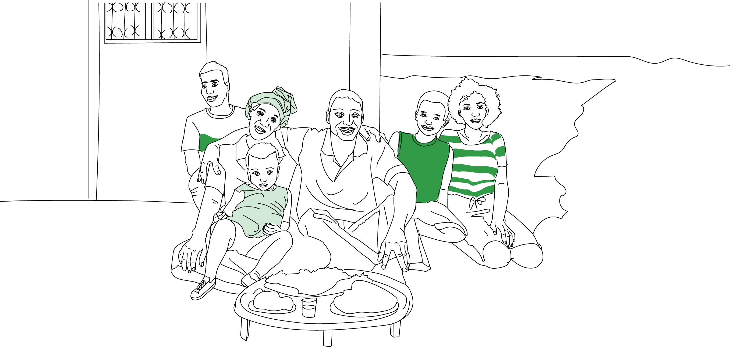
19. Avantages de la MMD
19

Slide 57
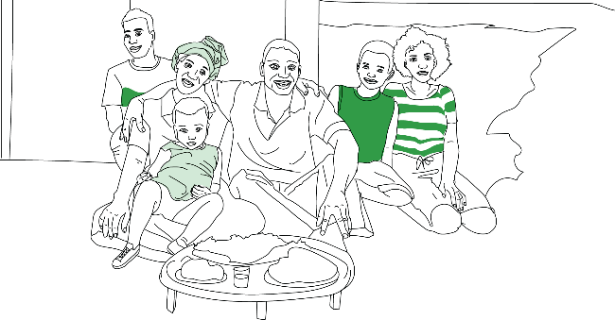
19. Avantages de la MMD
MESSAGES CLÉS
Moins de visites au centre de santé vous permettent d'économiser du temps et de l'argent pour d'autres besoins, tels que les activités personnelles, familiales, professionnelles et sociales. Le temps d'attente pour le retrait des ARV sera plus court, le temps disponible pour parler avec le prestataire de soins de santé sera plus long, le risque d'exposition à des maladies contagieuses sera plus faible.
POINTS D’ÉCHANGE
Vous n’avez pas besoin de vous rendre aussi souvent au centre de santé, ce qui vous fait gagner du temps et de l’argent chaque mois; et aussi il y aura moins de risque d'être stigmatisé
Vous pouvez utiliser l'argent que vous avez économisé pour d'autres besoins importants comme acheter la nourriture, les vêtements pour la famille ou épargner.
Vous pouvez utiliser le temps, que vous gagnez pour d'autres activités, comme rester plus longtemps avec votre famille, vous amuser avec des amis, faire vos devoirs ou faire un autre travail.
Vous pouvez également constater que plus de temps libre améliore votre santé mentale et physique; vous permettant de mieux prendre soin de vous et de votre famille.
Vous avez également moins de risques de manquer un rendez-vous, la durée d'attente plus courte, (potentiellement) plus de temps à passer avec le prestataire de soins de santé et moins de risques d'exposition aux maladies contagieuses comme le coronavirus.
Instructions du prestataire
Utilisez des questions ouvertes par exemple:
  Selon vous, pour votre famille et vous-même, quels sont les avantages ou les inconvénients personnels de se rendre moins souvent au centre de santé ?
  Lesquels de ces avantages vous intéressent le plus ?
  Que ferez-vous du temps et de l'argent que vous économiserez chaque mois ?
POINTS DE DISCUSSION
Document
Documenter toute préoccupation du client à ce sujet et discuter de la manière dont elle peut être atténuée
19

Slide 58
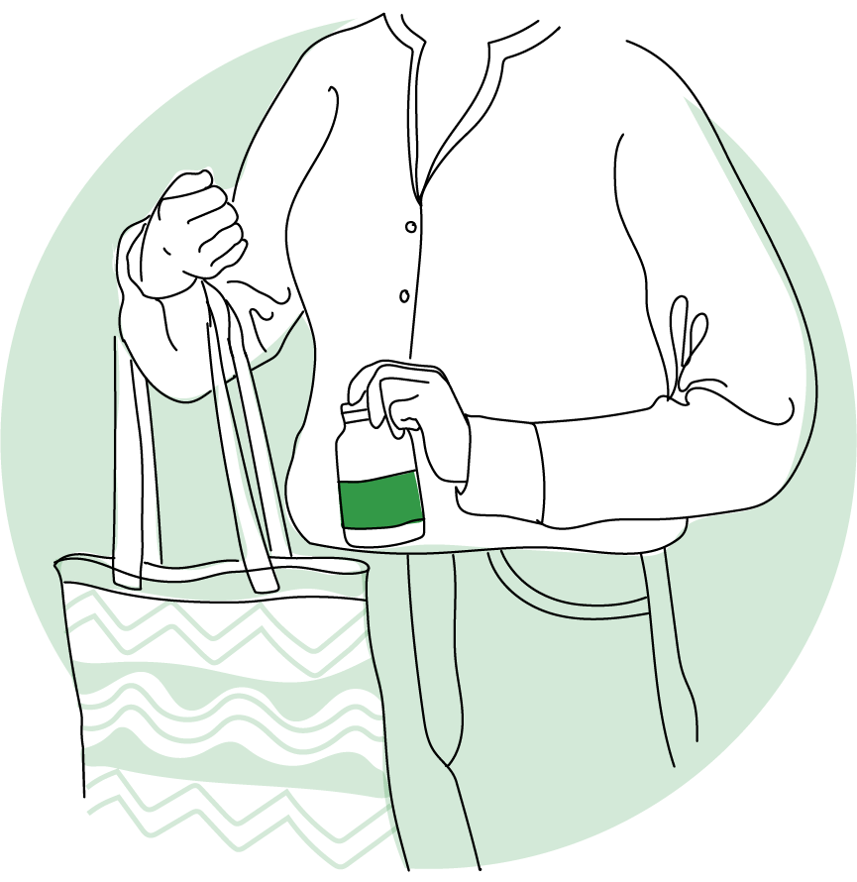
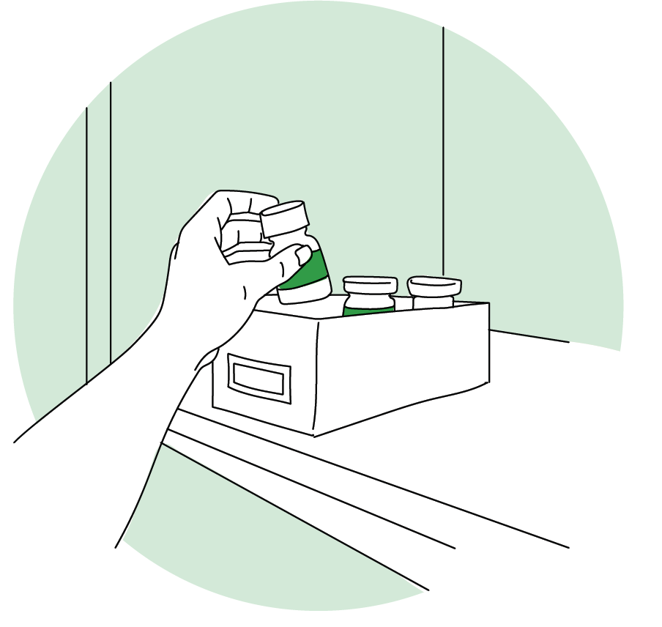
20. Contraintes de la MMD
20

Slide 59
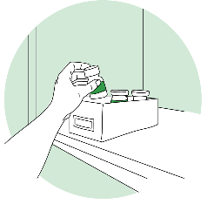
20. Contraintes de la MMD
MESSAGES CLÉS
Vous pouvez utiliser un sac discret pour transporter vos médicaments ARV afin de protéger votre vie privée. À la maison, conservez les médicaments dans un endroit privé, à l’abri du soleil, et sécurisé. Vous pouvez toujours revenir voir votre prescripteur ARV entre les rendez-vous.
POINTS D’ÉCHANGE
Pour protéger leur vie privée, certains clients utilisent un sac discret pour transporter leurs médicaments ARV.
Certains clients « doublent » leurs sacs pour plus d'intimité.
A la maison, rangez les médicaments ARV dans un endroit privé, l’abrie du soleil, et sécurisé.
Certains clients disent qu'ils répartissent les flacons à différents endroits de la maison pour répartir le paquet.
Vous pouvez toujours revenir voir votre prestataire de soins entre les rendez-vous, si nécessaire.
Instructions du prestataire
Utilisez des questions ouvertes par exemple:
Quelles sont certaines de vos contraintes au sujet la MMD ?
Comment pensez-vous pouvoir surmonter certaines de vos contraintes ?
POINTS DE DISCUSSION
Document
Documenter toute préoccupation du client à ce sujet et discuter de la manière dont elle peut être atténuée
20

Slide 60
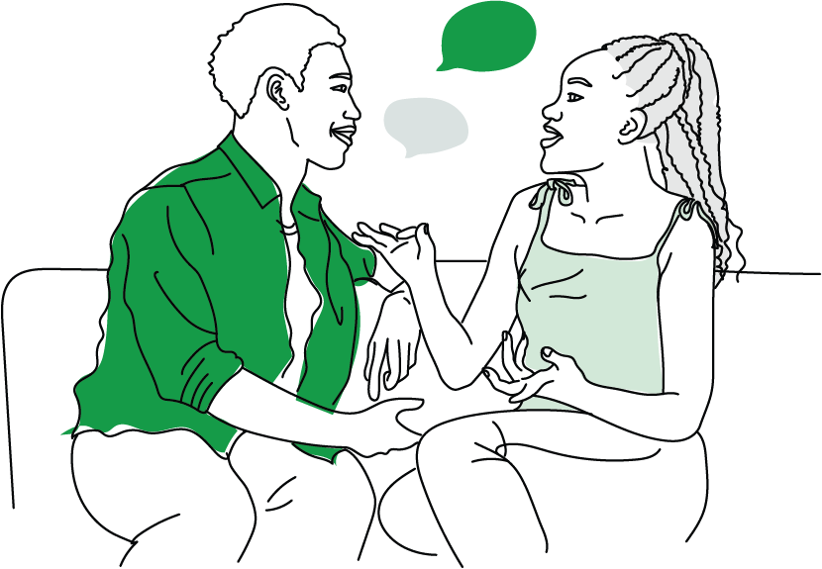
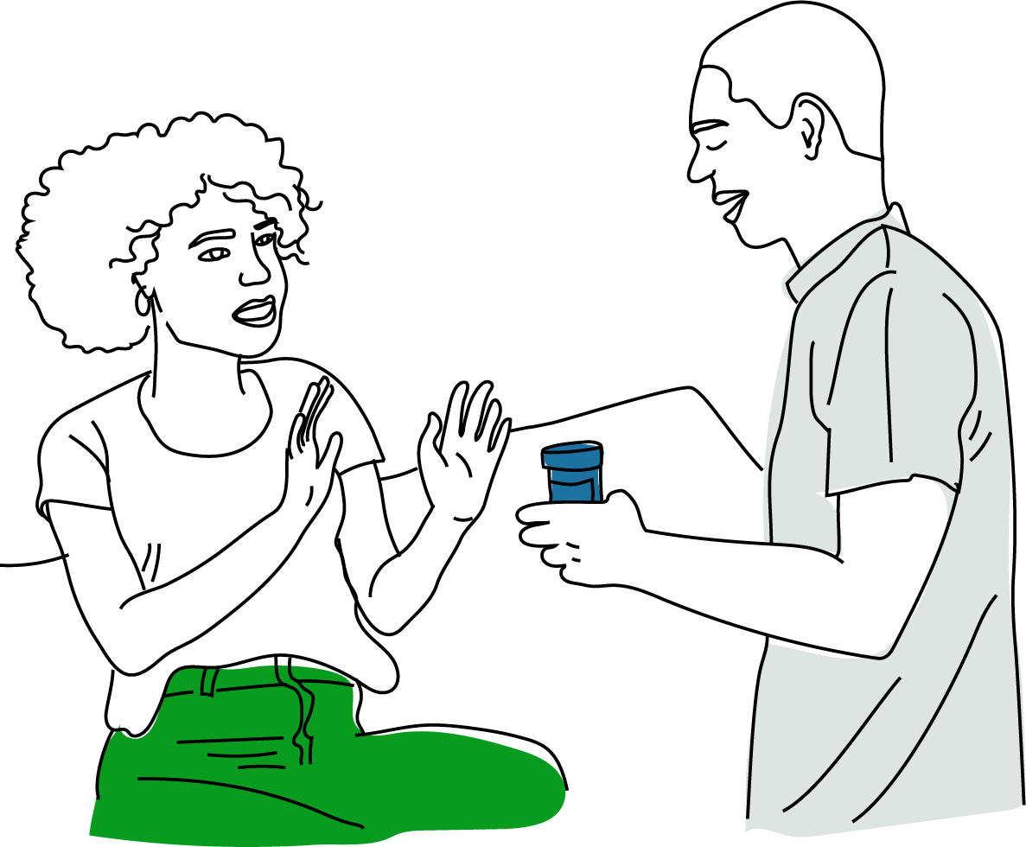
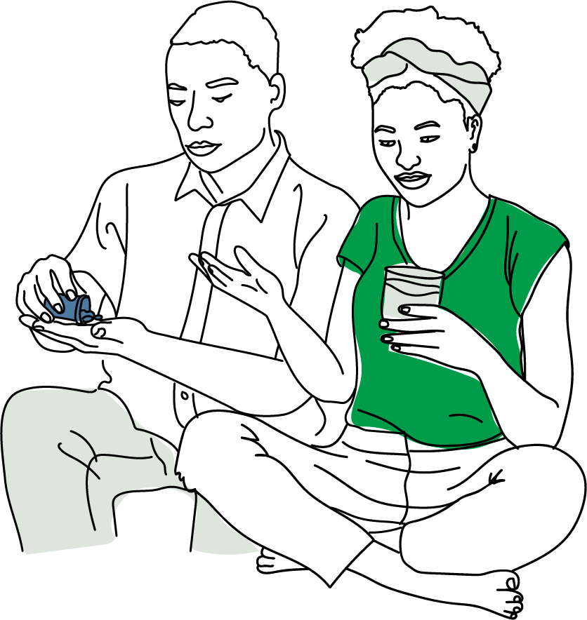
21. Partage du statut et son impact sur la santé
Parlez à votre famille de votre statut VIH
Ne partagez pas ou n’échangez pas vos médicaments ARV
Continuez à prendre vos médicaments ARV comme prescrit
21

Slide 61
21. Divulgation et impact sur la santé
MESSAGES CLÉS
Le partage de statut peut faciliter l’obtention d'un soutien émotionnel et facilite l'observance du traitement ARV. Nous pouvons vous aider à partager votre statut VIH. Surtout ne pas partager vos medicaments ARV avec une autre personne, cela peut nuire à votre santé. Prenez les médicaments ARV tels que prescrits.
POINTS D’ÉCHANGE
Parlez avec votre famille de votre statut VIH peut vous soulager. Le partage de statut facilite également l'adhésion au traitement ARV. Nous sommes là pour vous apporter toute l'aide dont vous avez besoin pour révéler votre statut VIH.
Ne partagez pas de médicaments ARV avec quelqu'un d'autre. Le partage de médicaments ARV n’aide personne et peut avoir un impact négatif sur votre santé.
Ne vendez pas de médicaments ARV à quelqu'un d'autre. Le vendre ne vous aidera pas et peut aggraver votre santé.
Plus important encore, continuez à prendre les médicaments ARV comme prescrit.
Instructions du prestataire
Utilisez des questions ouvertes par exemple:
  Que pouvez-vous faire pour être sûr que vous réussissez avec la MMD ?
  Quel soutien souhaitez-vous avoir pour la réussite de votre MMD?
POINTS DE DISCUSSION
Document
Documenter toute préoccupation du client à ce sujet et discuter de la manière dont elle peut être atténuée
21

Slide 62
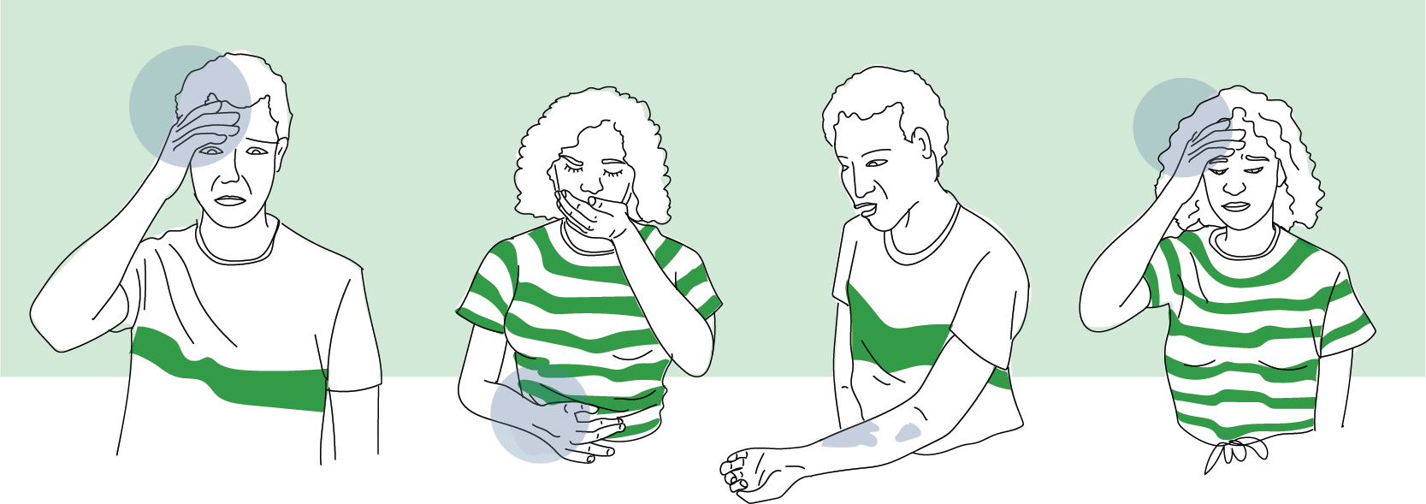
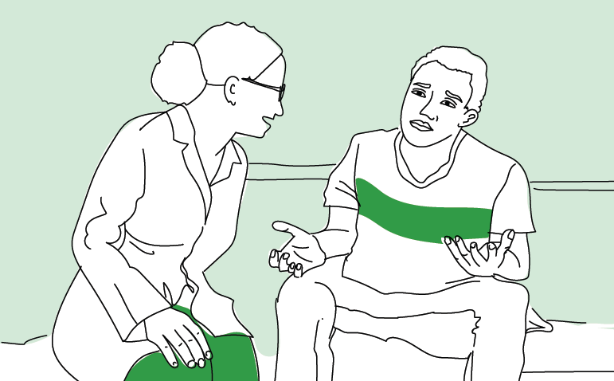
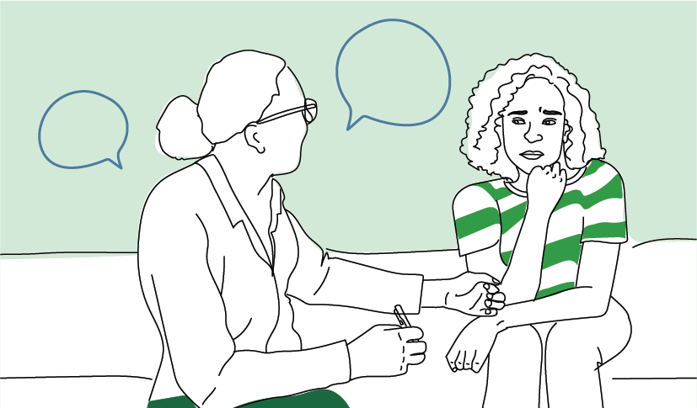
22. Gérer la santé mentale et physique
22

Slide 63
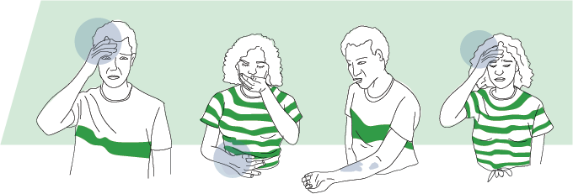
22. Gérer la santé mentale et physique
MESSAGES CLÉS
Vous devez contacter votre centre de santé, votre conseiller psychosocial ou votre pairs navigateurs si vous vous sentez anxieux ou triste, ou si vous avez constamment de la diarrhée, des vomissements, des maux de tête, des éruptions cutanées, de la fièvre ou de la fatigue, prise de poids. Vous pouvez toujours contacter ou visiter votre centre de santé entre les RDV, même si vous recevez une dotation de 3 à 6 mois.
POINTS D’ÉCHANGE
Vous devez contacter votre centre de santé, votre conseiller psychosocial ou votre pairs navigateurs si vous vous sentez anxieux ou triste, désespéré et perdez tout intérêt pour ce que vous aimez.
Vous devez contacter votre centre de santé si vous avez de la diarrhée, des nausées, des vomissements, des douleurs abdominales, des maux de tête, des éruptions cutanées, de la fièvre ou de la fatigue, prise de poids.
Assurez-vous d'avoir les coordonnées de votre assistant social, de votre responsable du groupe de soutien par les pairs ou de votre client expert et du centre de santé.
Si vous rencontrez un problème veuillez nous contacter le plus tôt possible pour que vous ne tombiez pas trop malade; si vous êtes trop malade, contactez le centre de santé par téléphone.
N'oubliez pas que vous pouvez toujours contacter ou visiter votre centre de santé entre les RDV, même si vous recevez une dotation de 3 à 6 mois.
Nous sommes là pour vous soutenir et garder vous en bonne santé.
Instructions du prestataire
Utilisez des questions ouvertes par exemple:
Quand pourriez-vous avoir besoin de consulter un agent de santé entre les RDV pour récupérer vos médicaments ARV ?
POINTS DE DISCUSSION
Document
Documenter toute préoccupation du client à ce sujet et discuter de la manière dont elle peut être atténuée
22

Slide 64
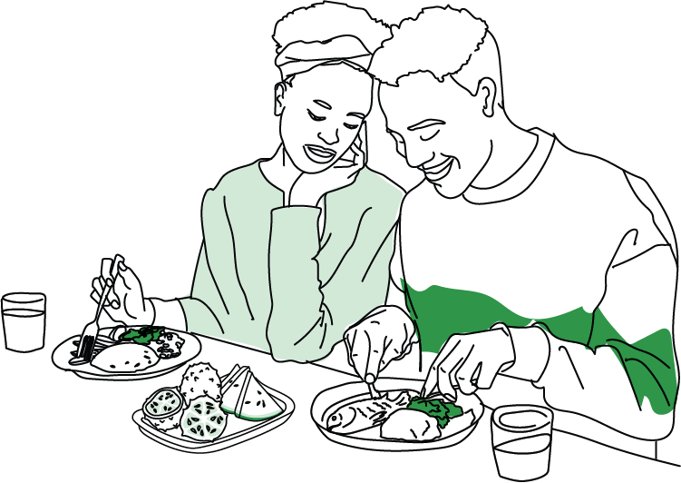
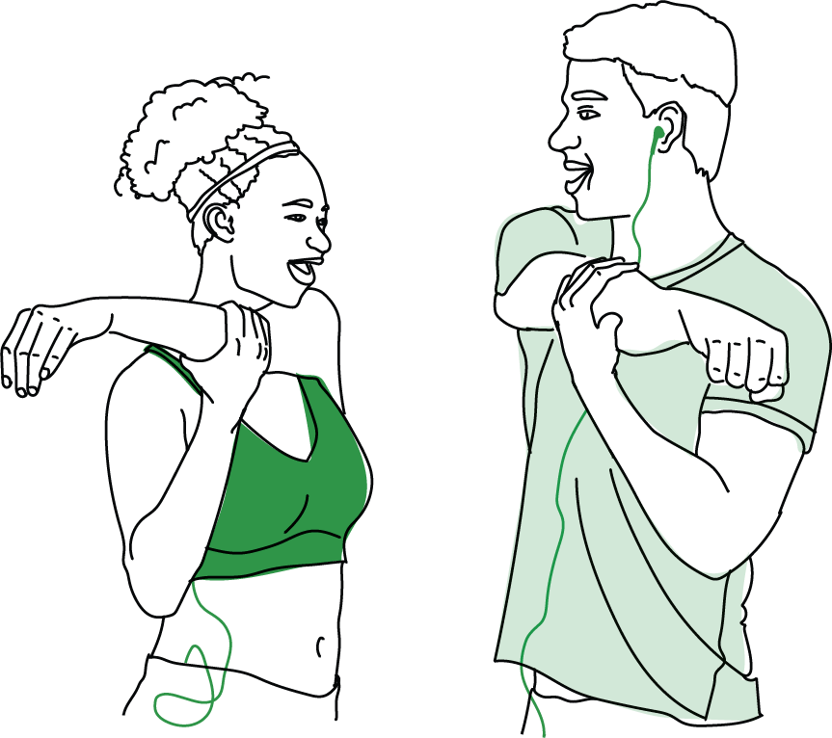
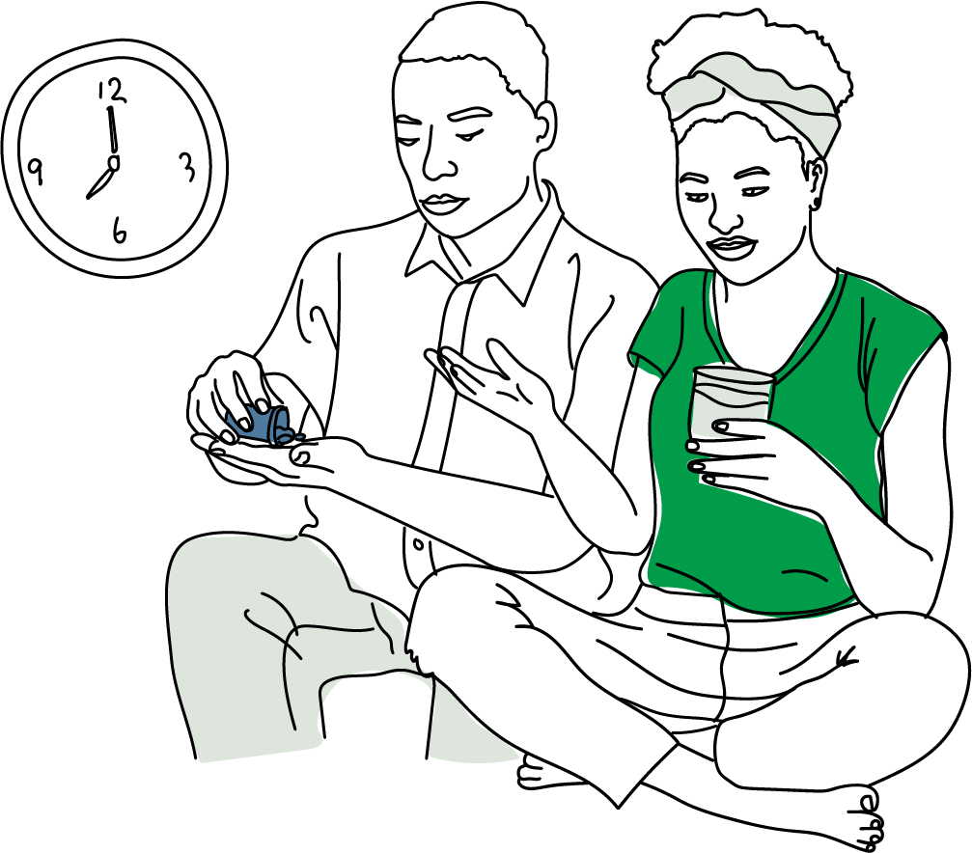
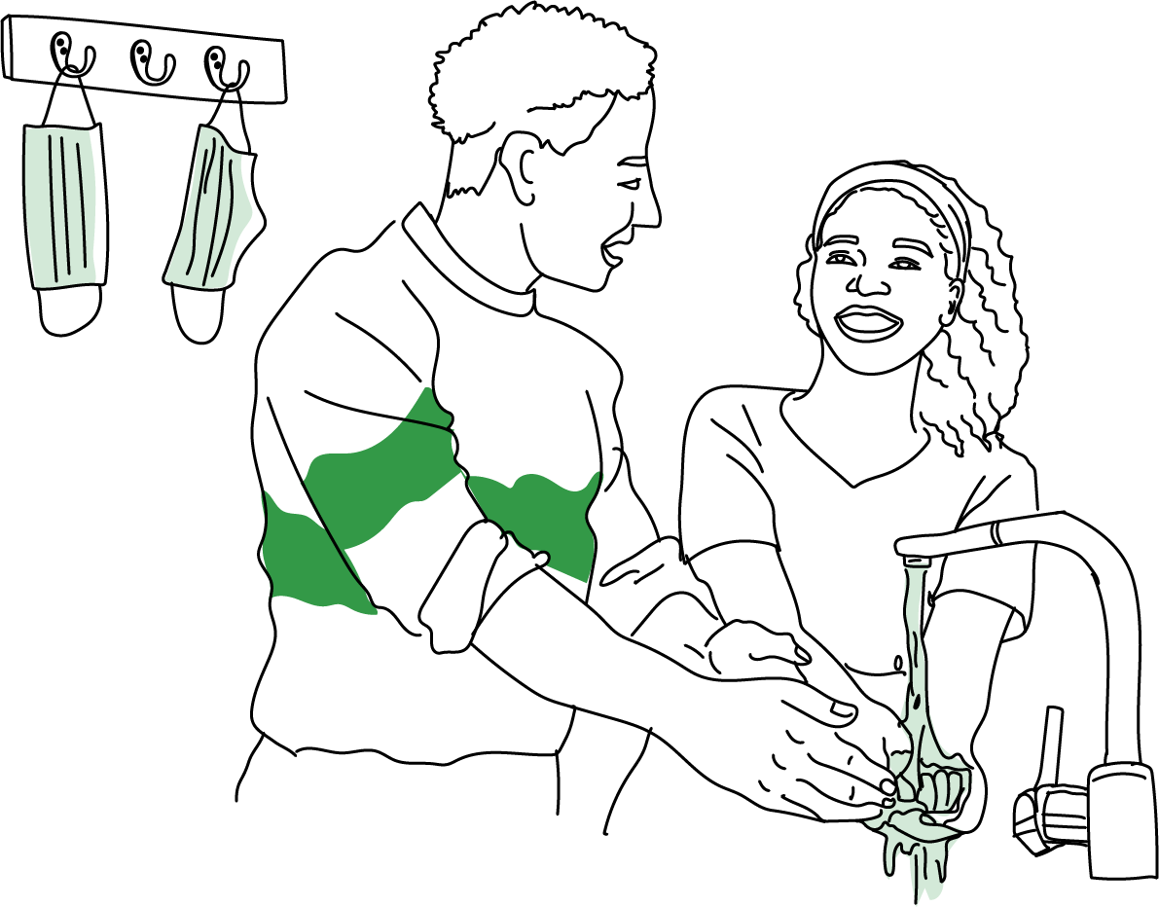
23. Mode de vie sain et bonne observance du TARV
2
Pratique du sport
1
Alimentation riche, variée et équilibrée
3
4
Bonne hygiène
Respecter les horaires de prise de médiament
23

Slide 65
23. Mode de vie sain et bonne observance du TARV
MESSAGES CLÉS
Mangez des aliments sains et buvez de l'eau potable, pratiquez une bonne hygiène, utiliser le masque pour se protéger des infections respiratoires, faites régulièrement du sport. Prenez régulièrement des médicaments ARV pour maintenir la suppression virale.
POINTS D’ÉCHANGE
Mangez des aliments sains, riches et variés et accédez à des aliments thérapeutiques si vous souffrez de malnutrition.
Assurez-vous que vous buvez de l'eau potable, utilisez des latrines ou des toilettes améliorées et adoptez une bonne hygiène, y compris le lavage des mains et l’hygiène menstruelle.
Utiliser le masque pour se protéger contre les infections respiratoires, conformément à la recommandation nationale sur la COVID19
Assurez-vous que vous restez actif et faites de l'exercice physique ou faites du sport régulièrement.
Prenez régulièrement des médicaments ARV pour maintenir la suppression virale.
Instructions du prestataire
Utilisez des questions ouvertes par exemple:
Que devriez-vous continuer à faire pour rester en bonne santé pendant le traitement ARV?
POINTS DE DISCUSSION
Document
Documenter toute préoccupation du client à ce sujet et discuter de la manière dont elle peut être atténuée
23

Slide 66
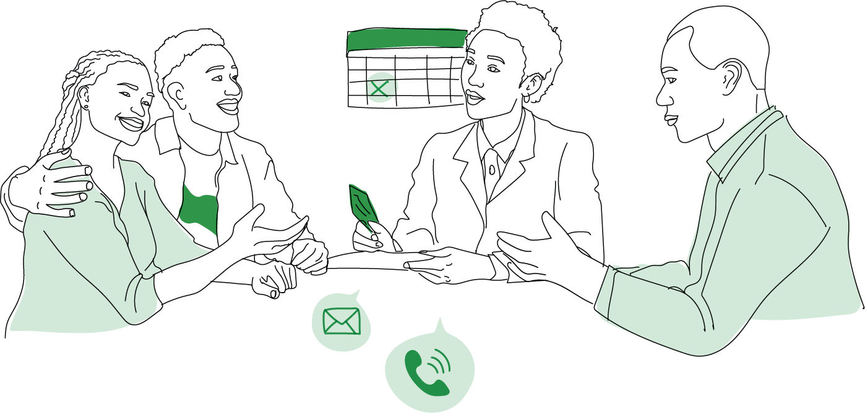
24. Soutien par les pairs
24

Slide 67
24. Soutien par les pairs
MESSAGES CLÉS
Nous nous réjouissons de vous voir lors de votre prochain rendez-vous. Contactez votre centre de santé ou un pair si vous avez besoin de quoi que ce soit avant le rendez-vous. Il existe des groupes de soutien par les pairs auxquels vous pouvez vous joindre.
POINTS D’ÉCHANGE
Nous comptons vous voir à votre prochain rendez-vous, n'oubliez pas de nous faire savoir si vous ne pouvez pas y assister.
Si vous avez besoin de quelque chose avant votre prochain rendez-vous, contactez votre responsable du groupe de soutien ou conseiller psychosocial ou pairs navigateurs. Nous sommes là pour vous !
Assurez-vous que vous avez les bonnes coordonnées pour moi et votre responsable du groupe de soutien ou conseiller psychosocial ou pairs navigateurs.
Si vous n'avez pas de conseiller psychosocial ou pairs navigateurs ou de groupe de soutien, je serai heureux de vous mettre en contact avec quelqu'un.
Instructions du prestataire
Utilisez des questions ouvertes par exemple:
Y a-t-il autre chose dont vous aimeriez parler aujourd’hui ?
Avez-vous les coordonnées (ex. téléphone) de votre responsable du groupe de soutien ou conseiller psychosocial ou pairs navigateurs ?
POINTS DE DISCUSSION
Document
Documenter toute préoccupation du client à ce sujet et discuter de la manière dont elle peut être atténuée
24

Slide 69
SECTION
4
Points de Distribution
Communautaire (PODIC)

Slide 70
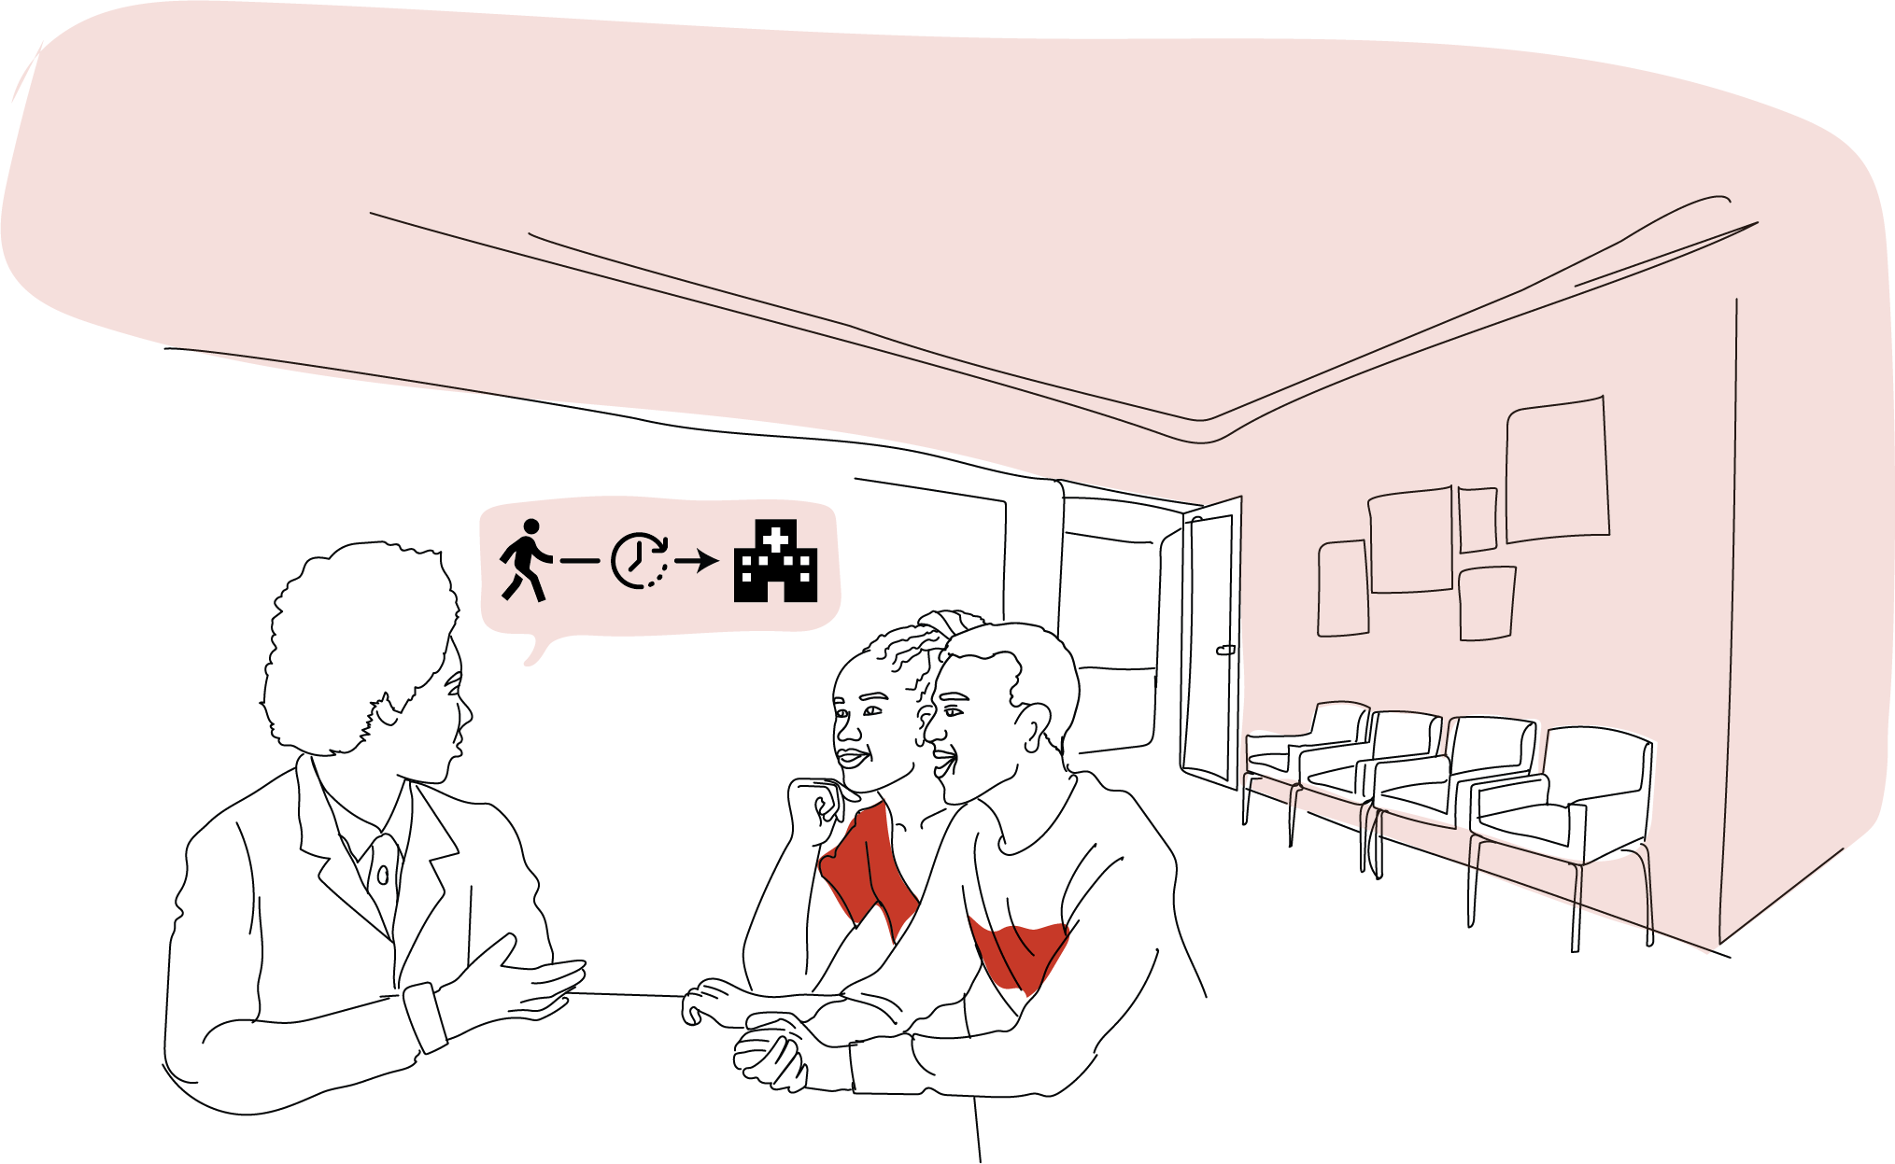
25. Le service Point de Distribution Communautaire (PODIC)
25

Slide 71


25. Le service Point de Distribution Communautaire (PODIC)
MESSAGES CLÉS
PODIC est une option pour vous parce que vous avez une suppression virale et que vous respectez bien les horaires de prise des medicaments ARV. PODIC est également proposé à d'autres clients pour éviter de surcharger les centres de santé et d'éviter d'exposer les clients au risque de contracter d'autres infections. Le PODIC réduit le temps et l'argent que vous perdez pour vous rendre au centre de santé et récupérer les médicaments ARV.
POINTS D’ÉCHANGE
Félicitations, vous êtes éligible pour PODIC
Nous pouvons vous donner ces médicaments ARV via PODIC
Cela signifie que vous pouvez récupérer les médicaments ARV à un endroit en dehors du centre de santé et chez vous; cela signifie que le service sera plus proche de vous
Cela vous fera économiser du temps et des frais de déplacement jusqu'au centre de santé ainsi que d'attente au centre de santé avant de recevoir vos médicaments ARV
Nous distribuerons les médicaments au niveau communautaire dans le lieu de votre choix où la conficialité est garantie, afin de réduire le risque de stigmatisation.
Instructions du prestataire
Utilisez des questions ouvertes par exemple:
  Combien de temps et d'argent perdez-vous à vous déplacer pour récupérer vos médicaments ARV au centre de santé ?
  Combien de temps avez-vous dû attendre au centre de santé pour récupérer les médicaments ARV ?
  Si vous n'aviez pas besoin de les récupérer au centre de santé, que feriez-vous plutôt de ce temps et de cet argent ?
Document
Documenter toute préoccupation du client à ce sujet et discuter de la manière dont elle peut être atténuée
25

Slide 72
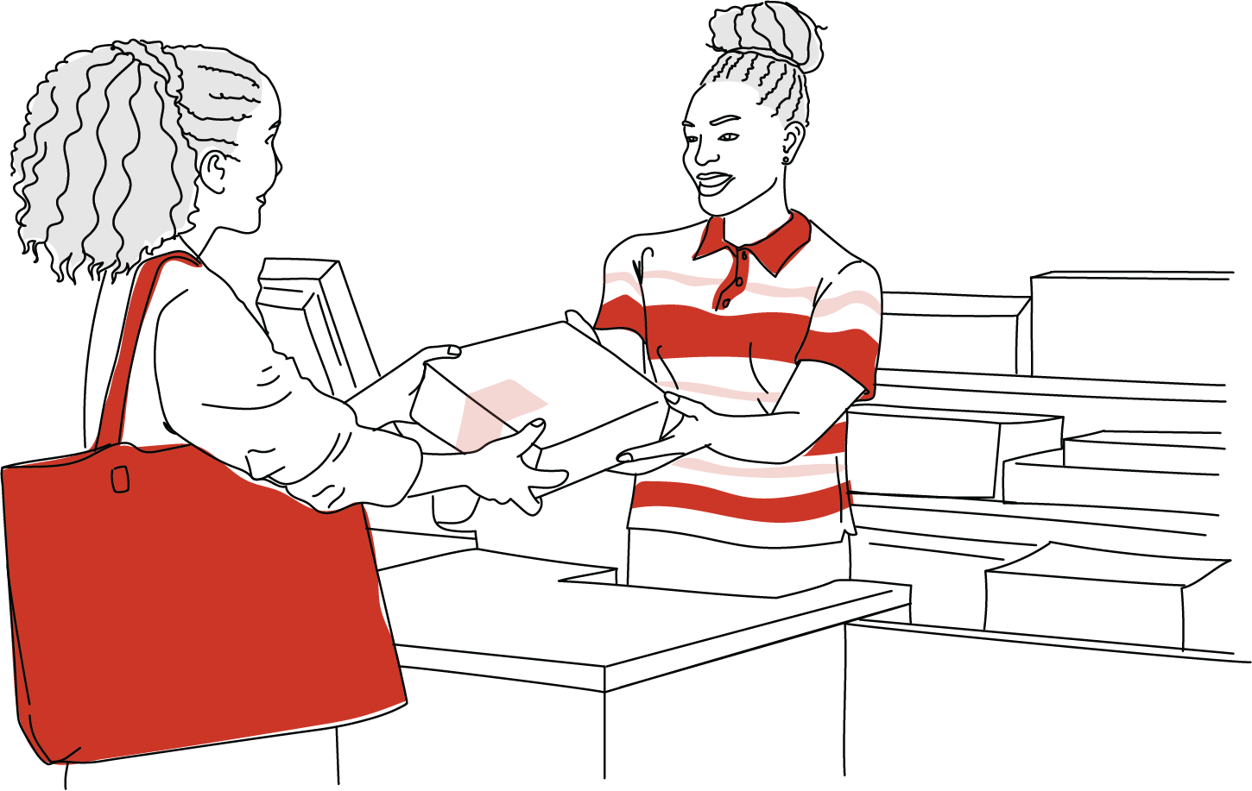
26. Les médicaments de PODIC
26

Slide 73
26. Les médicaments de PODIC
MESSAGES CLÉS
Le PODIC est possible parce que les médicaments ARV d'aujourd'hui sont plus sûrs, plus faciles à prendre et plus efficaces. Les médicaments ARV sont les mêmes que ceux que vous avez pris, vous pouvez simplement les récupérer à un endroit qui répond mieux à vos besoins.
POINTS D’ÉCHANGE
Les nouveaux médicaments ARV sont plus sûrs et plus efficaces ; et ainsi, ils aident à atteindre la suppression virale plus rapidement avec très peu d'effets secondaires.
Les médicaments ARV que nous pouvons vous donner via PODIC sont les mêmes que vous avez pris. Rien ne change sauf l'endroit où vous les récupérez
Instructions du prestataire
Utilisez des questions ouvertes par exemple:
  Que savez-vous de la sécurité et de la convivialité des médicaments ARV que vous prenez ?
Document
Documenter toute préoccupation du client à ce sujet et discuter de la manière dont elle peut être atténuée
26

Slide 74
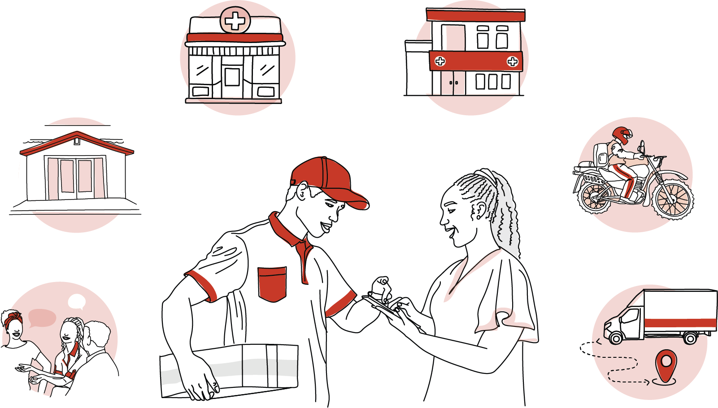
27. Points de dotation
Pharmacie privée
Cliniques privées
Organisations communautaires
Moto transport les médicaments
Lieux communautaires
Livraison à domicile
Postes de santé
27

Slide 75
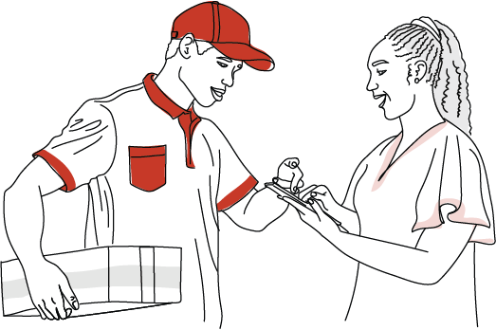
27. Points de dotation pour PODIC
MESSAGES CLÉS
Les médicaments ARV peuvent être
récupérer à un endroit qui répond mieux à vos besoins. Nous pouvons vous proposer de récupérer les médicaments ARV dans les endroits en dehors du centre de santé
POINTS D’ÉCHANGE
Vous pouvez récupérer les médicaments au point/endroit de collecte désigné à l'extérieur du centre de santé
Plusieurs sites de prise en charge sont disponibles :
  Postes de santé
  Lieux communautaires (par exemple, lieux où les groupes communautaires de TARV se réunissent)
  Organisations communautaires; ONG (bureau)
  Pharmacie privée communautaire
  Cliniques privées
  Cliniques d'organisations confessionnelles
  Livraison à domicile
Vous pouvez choisir le site de prise en charge qui répond le mieux à vos besoins.
Il peut s'agir d'un site de prise en charge qui vous fait économiser du temps et des frais de déplacement car il est plus proche de votre résidence ; ou il peut s'agir d'un site de prise en charge qui n'est pas nécessairement plus proche de votre résidence, mais qui répond mieux à vos besoins en matière d'intimité et de confidentialité ; ou il peut s'agir d'un point de dotation où vous pouvez recevoir d'autres services ; ou dans certains cas, il peut même être à votre domicile.
Instructions du prestataire
Utilisez des questions ouvertes par exemple:
  Que savez-vous sur le PODIC ?
Document
Documenter toute préoccupation du client à ce sujet et discuter de la manière dont elle peut être atténuée
27

Slide 76


28. Sécurité des points de dotation et qualité du service de TARV
Points de distribution
Communautaire (PODIC)
Le point
Le client sera rappelé de la date, de l'heure et du lieu de retrait des médicaments, par appel téléphonique, SMS ou WhatsApp
Le prestataire de santé emballera les médicaments en s'assurant que la boîte ne comporte aucun identifiant personnel visible
28

Slide 77

28. Sécurité des points de dotation et qualité du service de TARV
Points de distribution
Communautaire (PODIC)
Le point
MESSAGES CLÉS
Les emplacements du point de dotation PODIC ont été sélectionnés en fonction de sa sécurité et de sa commodité pour vous et les services sont offerts conformément aux directives nationales. La qualité du service est contrôlée et les médicaments ARV sont les mêmes que ceux du centre. Les médicaments ARV sont pré-emballés et leur nom n'est pas visible de l'extérieur. Dans la mesure du possible, nous fournirons également d'autres médicaments dont vous avez besoin.
POINTS D’ÉCHANGE
Il peut y avoir des raisons pour lesquelles vous vous inquiétez de PODIC.
Nous pouvons discuter de la manière de surmonter ces obstacles au PODIC
Le point/l'emplacement de prise en charge a été sélectionné en fonction de sa sécurité et de sa commodité pour les clients
Le point/lieu de prise en charge répond à toutes les normes de confidentialité et de respect de la vie privée
Les services sont offerts conformément aux directives nationales et aux normes de soins
Le prestataire DDD (soit un agent communautaire, un agent de sensibilisation des pairs, un pharmacien, etc.) a été formé sur les normes de soins et les directives nationales
La qualité du service est régulièrement évaluée par la même équipe qui l'évalue dans le centre de santé
Les médicaments et les services sont les mêmes que ceux offerts au centre de santé
Les médicaments sont fournis au point/lieu de dotation par le centre de santé et il existe un système pour assurer leur disponibilité ininterrompue
Les médicaments sont préemballés et leur nom n'est pas visible de l'extérieur, afin que personne ne puisse voir ce que vous récupérez. Le pack n'a pas d'identifiant personnel, mais seulement un code qui est lié à chaque client pour s'assurer que vous recevez les bons médicaments
Dans la mesure du possible, trois à six mois de médicaments ARV sont dispensés pour éviter que les clients n'aient à revenir trop souvent pour se renouveler
Dans la mesure du possible, au même point/lieu de prise en charge, nous vous fournirons également tout autre médicament dont vous avez besoin en plus du TARV, afin que vous n'ayez pas à vous rendre à plusieurs endroits
Instructions du prestataire
Utilisez des questions ouvertes par exemple:
  Quelles sont certaines des préoccupations que vous avez au sujet du PODIC ?
  Comment pensez-vous pouvoir surmonter certaines de ces inquiétudes ?
Document
Documenter toute préoccupation du client à ce sujet et discuter de la manière dont elle peut être atténuée
28

Slide 79
SECTION
5
Retour aux soins et aux situations particulières

Slide 80

29. Visite de suivi du counseling sur l'observance
Bon retour!
29

Slide 81


29. Visite de suivi du counseling sur l'observance
MESSAGES CLÉS
Bon retour! Revenir ici montre que vous vous engagez à protéger votre santé.
Ensemble, nous explorerons des moyens de vous aider à rester en bonne santé.
POINTS D’ÉCHANGE
Merci d'être venu aujourd'hui. Comment allez-vous?
Quels sujets aimeriez-vous que nous abordions aujourd'hui?
  Traitez les questions et / ou une note pour échange avant la fin de la session
Comment vont les choses avec les plans dont nous avons parlé la dernière fois? Avez-vous rencontré des défis? Si oui, quels défis avez-vous rencontrés? Faites un sondage sur les éléments suivants, le cas échéant:
  Effets secondaires/indesirables: lesquels? Des questions?
  Communication entre le médecin et le client: des problèmes / défis?
  Médicaments, régime et calendrier du TAR : est-ce qu’il y a des problèmes pour prendre les médicaments à temps? Oubli de prise? Obtenir des médicaments? Vous respectez vos rendez-vous?
  Assistance sociale et révélation: révélation? Problèmes d'observance?
  Violence: physique? Verbale? Autre?
  Consommation de substances: des défis à l'observance?
  Plans de voyage: des plans? Comment obtiendront-ils des médicaments?
Explorons les défis que vous avez mentionnés et qui ont affecté votre capacité à continuer le traitement en revoyant votre plan. Nous devrons peut-être faire quelques révisions ensemble. Comment cela vous semble-t-il?
Instructions du prestataire
Explorez les obstacles et les défis avec le client.
Utilisez des questions ouvertes
Affirmez! Évitez que le client ait l'impression d'avoir échoué
Recadrez: Vous prenez vraiment votre santé au sérieux malgré un certain nombre de défis.
Notez tous les défis dans le registre.
Allez aux cartons appropriés dans la section de planification de l'observance pour examiner les plans et les ajuster au besoin
Document
Documentez les obstacles spécifiques que vous identifiez avec le patient dans le registre des obstacles ( formulaire d’evaluation d’observance) et des interventions.
29

Slide 82

30. Retour aux soins après avoir arrêté le traitement
Bon retour!
Revenir ici montre que vous vous engagez à protéger votre santé.
Ensemble, nous explorerons des moyens de vous aider à rester en bonne santé.
30

Slide 83



30. Retour aux soins après avoir arrêté le traitement (1)
MESSAGES CLÉS
Bon retour! Revenir ici montre que vous vous engagez à protéger votre santé.
Ensemble, nous explorerons des moyens de vous aider à rester en bonne santé.
POINTS D’ÉCHANGE
Merci d'être venu aujourd'hui et de prendre soins de vous.
Parlez-moi de votre expérience avec vos médicaments jusqu'à présent.
  Quels médicaments preniez-vous? Comment les preniez-vous? Quels ont été les effets secondaires/indesirables? Quand et quelles sont les raisons qui vous ont poussé à arrêter?
Explorons les défis qui ont affecté votre traitement.
Instructions du prestataire
Utilisez des questions ouvertes
Affirmez! Évitez que le client ait l'impression d'avoir échoué.
Recadrez: Vous avez fait un effort et vous avez fait face à des défis. Venir aujourd'hui montre à quel point vous voulez prendre soin de vous.
Allez aux cartons appropriés dans la section de Planification de l'observance pour examiner les plans et les ajuster au besoin
OBSTACLES | QUESTIONS DE SONDAGE POUR ÉVALUER LES OBSTACLES
Déficit de connaissances | Pouvez-vous me dire les noms de vos médicaments? Quel est votre horaire / plan pour prendre vos ARV (par exemple, à quelle heure de la journée, combien [si ce sont des pilules])? Quelle est votre compréhension du but de vos médicaments?
Effets secondaires /indesirables | Les médicaments ont-ils affecté la façon dont vous vous sentez? Veuillez décrire les problèmes qu'ils causent (p. ex. nausées, diarrhée, troubles du sommeil).
Oubli | Avez-vous déjà oublié ou oubliez-vous souvent de prendre vos médicaments? Les prenez-vous à une heure fixe de la journée? Quelle est votre méthode pour vous souvenir de prendre vos médicaments?
Je me sentais mieux | Prenez-vous vos médicaments même lorsque vous vous sentez bien?
Maladie | Avez-vous eu des maladies qui vous ont empêché de prendre vos médicaments?
Consommation de substances | Consommez-vous de l'alcool? Utilisez-vous des drogues? Pensez-vous que cela affecte votre capacité à prendre vos médicaments?
Dépression | Comment est votre humeur en général? Vous êtes-vous senti triste ou confus? Si oui, cela a-t-il affecté votre capacité à prendre vos médicaments?
Croyances en matière de santé | Pensez-vous que la prise de vos médicaments tous les jours est bénéfique pour votre santé? Avez-vous déjà essayé d'autres remèdes pour traiter le VIH? Si oui, lesquels?
Document
Documentez les obstacles spécifiques que vous identifiez avec le patient dans le registre des obstacles ( formulaire d’evaluation d’observance) et des interventions.
30

Slide 84

31. Retour aux soins après avoir arrêté le traitement (2)
31

Slide 85
31. Retour aux soins après avoir arrêté le traitement (2)
MESSAGES CLÉS
Continuons à explorer les moyens de vous aider à rester en bonne santé et heureux.
POINTS D’ÉCHANGE
Quelle a été votre expérience avec le centre de santé?
Continuons à explorer les défis auxquels vous avez été confronté en poursuivant votre traitement.
Instructions du prestataire
Résumez ce qui a été appris auprès du client au sujet des obstacles spécifiques identifiés sur cette carte.
A: Affirmations, par exemple:
J'apprécie que vous puissiez être honnête sur la façon dont vous prenez vos médicaments.
Vous êtes une personne qui se débrouille pour gérer tant de défis.
Vous avez fourni beaucoup d’efforts pour prendre vos médicaments malgré ces défis.
OBSTACLES | QUESTIONS POUR ÉVALUER LES OBSTACLES
Fardeau des comprimes | Le nombre de comprimes ou la quantité de liquide constituent-ils un défi pour vous?
Perte / manque de comprime | Avez-vous perdu ou épuisé vos médicaments?
Problèmes de transport | Avez-vous des difficultés à vous rendre au centre de santé pour récupérer vos médicaments? Si oui, quelles en sont les raisons (p. ex. longue distance, dépenses, emploi)
Problème de planification du temps | Avez-vous été trop occupé pour prendre vos médicaments? Avez-vous voyagé à l'extérieur de votre lieu de residence / district pour le travail ou pour une autre raison pendant de longues périodes?
Partage avec les autres | Avez-vous déjà partagé vos médicaments avec d'autres?
Peur de révélation | Avez-vous révélé votre statut sérologique VIH à votre famille ou à votre partenaire? Si non, quelles sont vos préoccupations concernant la révélation?
Relations de famille / partenaires | Est-ce que votre famille ou votre partenaire vous a apporté une assistance ou vous a-t-il empêché de prendre vos médicaments? Avez-vous subi une forme de violence, y compris physique, sexuelle ou verbale, ou avez-vous peur d'une violence potentielle si vous divulguez votre statut?
Incapacité de payer | Des frais de clinique ou autres vous ont-ils empêché de prendre vos médicaments?
Insécurité alimentaire | Le manque de nourriture adéquate a-t-il déjà été un problème pour prendre vos médicaments?
Document
Documentez les obstacles spécifiques que vous identifiez avec le patient dans le registre des obstacles ( formulaire d’evaluation d’observance) et des interventions.
31

Slide 86

32. Retour aux soins après avoir arrêté le traitement (3)
32

Slide 87
32. Retour aux soins après avoir arrêté le traitement (3)
MESSAGES CLÉS
Continuons à explorer les moyens de vous aider à rester en bonne santé
POINTS D’ÉCHANGE
Continuons à explorer les défis auxquels vous pourriez être confronté lors de la prise de vos médicaments.
Instructions du prestataire
Résumez ce qui a été appris auprès du client au sujet des obstacles spécifiques identifiés sur cette carte.
Utilisez une écoute active, par exemple:
Vous vous demandez si cela compte que vous preniez vos médicaments.
Alors vous avez dit que vous vous sentiez énervé quand vous pensez à prendre vos ARV et que cela rend les choses très difficiles.
Je vous entends dire que vous êtes tellement débordé, que votre santé est le dernier de vos problèmes en ce moment.
OBSTACLES | QUESTIONS POUR ÉVALUER LES OBSTACLES
Rupture de stock de médicaments | Est-ce que vous vous êtes déjà rendu à l'établissement de santé et avez-vous constaté qu'il n'y avait pas de médicaments disponibles, ou vous n'en avez reçu qu'une petite quantité?
Longs moments d'attente | Avez-vous déjà quitté l'établissement de santé avant de recevoir vos médicaments en raison de longs moments d'attente?
Stigmatisation et discrimination | Craignez-vous que les membres de la communauté découvrent votre statut VIH ? Cela vous empêche-t-il d’ aller à la clinique ou de prendre des médicaments anti-VIH?
Crise politique / guerre / catastrophe naturelle | Est-il dangereux pour vous d'aller chercher vos médicaments à l'établissement de santé ?
Utilisez des déclarations sommaires, par exemple:
Voyons si je comprends jusqu'ici. Vous avez du mal à prendre vos médicaments parce que vous voulez être en bonne santé, mais vous avez également d'autres problèmes dans votre vie qui vous empêchent de vous concentrer sur votre santé.
Voici ce que je vous ai entendu dire, dites moi si c'est juste. Vous vous sentez bien lorsque vous manquez une prise et vous vous sentez vraiment incertain quant à savoir si les médicaments sont nécessaires pour rester en bonne santé
Document
Documentez les obstacles spécifiques que vous identifiez avec le patient dans le registre des obstacles ( formulaire d’evaluation d’observance) et des interventions.
32

Slide 88

33. Conseils pour améliorer la prise de médicaments
Ensemble, nous trouverons des moyens pour
faciliter la prise de vos médicaments.
33

Slide 89

33. Conseils pour améliorer la prise de médicaments
MESSAGES CLÉS
Ensemble, nous trouverons des moyens pour vous faciliter la prise de vos médicaments.
POINTS D’ÉCHANGE
Vous prenez votre santé au sérieux en parlant des défis que vous avez rencontrés lors de la prise de vos médicaments. [Résumez les principaux défis et obstacles].
Quel pourrait être la conséquence si vous oubliez régulièrement vos prises? [Utilisez DEMANDER-RACONTER-DEMANDER si le client ne fournit pas d'informations exactes].
Voyons comment nous pouvons vous faciliter la prise de vos médicaments. Comment pourriez-vous relever certains des défis que vous avez soulevés?
  [Utilisez les idées du client et les tableaux des trois prochains cartons, ou les cartons de planification de l’observance (D), pour trouver des solutions.]
Instructions
du prestataire
Après avoir donné un conseil, demandez si cela est utile ou s'il y a des questions:
Dans quelle mesure pensez-vous que cela vous aidera?
Dans quelle mesure êtes-vous susceptible d'essayer…?
Quelles questions avez vous sur…?
OBSTACLES | INTERVENTIONS POUR SURMONTER LES OBSTACLES ET AMÉLIORER L'OBSERVANCE
Déficit de connaissances | Counseling individuel pour l'éducation de base sur le VIH / ARV | Counseling en groupe / groupe d’appui par les pairs | Instructions écrites
Effets secondaires | Nausées (prenez –les avec de la nourriture (consultez un médecin si cela persiste) Céphalées (prenez le paracétamol, consultez un médecin) | Diarrhée (consultez un médecin Fatigue ( consultez un médecin | Anxiété / dépression (A prendre avant de se coucher; consultez un médecin si ça persiste
Oubli | Organisateur de médicaments (c.-à-d. Pilulier/calendrier) Compagnon ou assistant de traitement Thérapie directement observée | Calendrier visuel (calendrier, registre) Nombre de comprime annoncé à la prochaine séance | Appareils de rappel (par exemple, appels téléphoniques, SMS, alarme)) Prenez les comprimes avec retard; ne sautez pas de dose
Je me sentais mieux | Éducation de base sur le VIH / ARV
Maladie | Consultez un médecin | Traitement sous observation directe | Partenaire de traitement
Document
Documentez les obstacles spécifiques que vous identifiez avec le patient dans le registre des obstacles ( formulaire d’evaluation d’observance) et des interventions.
33

Slide 90

34. Conseils pour améliorer la prise de médicaments
Ensemble, nous trouverons des moyens pour
faciliter la prise de vos médicaments.
34

Slide 91
34. Conseils pour améliorer la prise de médicaments
MESSAGES CLÉS
Ensemble, nous trouverons des moyens pour faciliter la prise de vos médicaments.
POINTS D’ÉCHANGE
Continuons à explorer les moyens par lesquels nous pouvons faciliter la prise de vos médicaments.
OBSTACLES | INTERVENTIONS POUR SURMONTER LES OBSTACLES ET AMÉLIORER L'OBSERVANCE
Dépression | Orientation vers un professionnel de la santé mentale | Counseling individuel Groupe d’appui par les pairs | Compagnon de traitement
Fardeau des comprimes | Consultez un médecin pour passer à une association à prise fixe si disponible
Perte / épuisement des comprimes | Approvisionnement supplémentaire en comprime | Groupe d'observance communautaire (pour récupérer / appuyer la prise de médicaments) | Dites au patient d’alerter l'établissement si cela se produit
Problèmes de transport | Groupe d'observance communautaire (pour récupérer / appuyer la prise de médicaments) | Dotation de plusieurs mois (approvisionnement de 3 à 6 mois si possible) | Compagnon de traitement qui peut récupérer les médicaments
Croyances en matière de santé | Counseling individuel pour l'éducation de base sur le VIH / ARV | Counseling de groupe | Groupe d’appui par les pairs
Problèmes de planification du temps | Éducation (à combiner avec la routine quotidienne comme l'heure du coucher ou de brossage des dents) | Appareils de rappel (par exemple, appels téléphoniques, SMS, alarme) Groupe de TAR | Partenaire de traitement Conservez quelques prises à différents endroits pour un accès facile
Consommation d'alcool ou de drogues | Traitement de substitution aux opioïdes Counseling individuel | Thérapie directement observée | Groupe d’appui par les pairs
Instructions
du prestataire
Collaborez pour trouver des solutions, par exemple:
Qu'avez-vous déjà essayé?
Vous avez beaucoup réfléchi à cela; Quels sont les autres moyens pour surmonter ce défi?
Document
Documentez les obstacles spécifiques que vous identifiez avec le patient dans le registre des obstacles ( formulaire d’evaluation d’observance) et des interventions.
34

Slide 92

35. Conseils pour améliorer la prise de médicaments
Ensemble, nous trouverons des moyens pour faciliter la prise de vos médicaments.
35

Slide 93
35. Conseils pour améliorer la prise de médicaments
MESSAGES CLÉS
Ensemble, nous trouverons des moyens pour faciliter la prise de vos médicaments.
POINTS D’ÉCHANGE
Continuons à explorer les moyens par lesquels nous pouvons vous faciliter la prise de vos médicaments.
OBSTACLES | INTERVENTIONS POUR SURMONTER LES OBSTACLES ET AMELIORER L'OBSERVANCE
Partage de médicaments avec d'autres | Counseling individuel pour l'éducation de base sur le VIH / ARV | Counseling de groupe | Faciliter l'inscription aux soins / PrEP pour les membres de la famille
Peur de la révélation | Counseling individuel Partenaire de traitement Counseling de couples et dépistage | Counseling de groupe Flacon de comprime non étiqueté | Groupe d’appui par les pairs Groupe de TAR
Relations familiales / partenaires | Counseling de groupe
Incapacité de payer | Référez-vous à un travailleur social, un pair éducateur ou une ONG
Insécurité alimentaire | Référez-vous à un travailleur social, un pair éducateur ou une ONG
Longs moments d'attente | Soins dispensés par une infirmière ou dispensés dans la communauté | Trois mois de dotation si possible | Groupe de TAR
Stigmatisation et discrimination | Counseling individuel / de groupe | Groupe d’appui par les pairs | Groupe de TAR
Crise politique, guerre, catastrophe naturelle | Counseling individuel | Gestion de cas
Instructions du prestataire
Proposez des suggestions pour surmonter les obstacles spécifiques qui ont été identifiés.
Document
Documentez les obstacles spécifiques que vous identifiez avec le patient dans le registre des obstacles ( formulaire d’evaluation d’observance) et des interventions.
Résumez les plans.
Demandez au client s'il a des questions.
Echangez sur la prochaine date de suivi et de son objectif.
35

Slide 94



36. Vous avez une charge virale supprimée
Une charge virale supprimée signifie que vous respectez la prise de vos médicaments et qu'ils fonctionnent.
Cela ne signifie pas que vos médicaments peuvent être arrêtés.
Jusqu'à ce que votre charge virale n'est pas supprimée, vous pouvez toujours transmettre sexuellement le VIH à vos partenaires.
Continuez à prendre vos médicaments tous les jours.
36

Slide 95





36. Votre charge virale est supprimée
MESSAGES CLÉS
Une charge virale supprimée signifie que vous prenez bien vos ARV et qu'ils fonctionnent.
Cela ne signifie pas que les ARV peuvent être arrêtés.
Continuez à prendre vos ARV tous les jours.
POINTS D’ÉCHANGE
Votre charge virale est de ____________.
Une charge virale supprimée (<1 000 copie) signifie que vous prenez vos médicaments tels que prescrits et qu'ils fonctionnent. Cela ne signifie pas que vous pouvez arrêter de prendre vos médicaments ou cesser d'utiliser des préservatifs.
Tant que votre charge virale n'est pas inférieure à 200 ml, il est toujours possible de transmettre sexuellement le VIH à votre partenaire.
Une prise tardive vaut mieux qu'une prise oubliée.
Avez-vous rencontré des difficultés pour prendre vos médicaments? Qu'est-ce qui vous a aidé pour vous rappeler de prendre vos médicaments?
Quelques rappels:
Il est important de respecter tous vos rendez-vous.
Si vous constatez que vos médicaments sont épuisés, venez à la clinique même si vous n’avez pas de rendez-vous.
Nous vérifierons à nouveau la charge virale dans ____ [six mois pour les clients nouvellement initiés et c'est le premier résultat de charge virale, ou un an pour ceux qui ont plus d'une charge virale supprimée].
Veuillez informer votre prestataire de soins de santé s'il y a des problèmes à prendre vos médicaments à l'avenir, afin qu'il / elle puisse vous aider à y remédier.
Votre prochain rendez-vous est le _______. Même si vous avez encore des médicaments, il est important que vous vous présentiez à votre rendez-vous.
Revoyons
Que signifie une charge virale supprimée?
Pourquoi est-il important de continuer à prendre vos médicaments tous les jours?
Quand la prochaine charge virale sera-t-elle vérifiée?
Quels médicaments prenez-vous et quand?
36

Slide 96




37. Votre charge virale n'est PAS supprimée
Le VIH produit plus de virus et nuit à votre corps.
Peut être vous oubliez les prises de vos médicaments.
Ou…
…. Le virus peut avoir changé et les médicaments ne fonctionnent plus.
37

Slide 97




37. Votre charge virale n'est PAS supprimée
MESSAGES CLÉS
Cela signifie que le VIH produit plus de virus et nuit à votre corps.
Peut-être vous oubliez les prises de
vos ARV.
Le virus peut être résistant, ce qui signifie qu'il a changé et que vos médicaments ne fonctionnent plus.
POINTS D’ÉCHANGE
Votre charge virale est __________, ce qui est considéré comme non supprimée.
Le but est de garder votre charge virale indétectable, en dessous de 200 ml.
Non supprimé signifie que le VIH produit plus de virus dans le corps.
Cela peut être dû au fait que vous ne prenez pas vos médicaments selon les instructions, ou parce que le médicament n'est pas efficace contre le virus que vous avez.
Avec autant de virus dans votre sang, votre système immunitaire (de défense) s'affaiblit. Cela peut affecter votre cerveau, votre cœur, votre foie, vos reins et vous rendre malade.
Si vos médicaments ne sont pas pris correctement, le virus peut également changer et devenir «résistant» aux médicaments, ce qui signifie que même s'ils sont pris correctement, ils ne fonctionneront plus.
Avec une charge virale non supprimée, il est plus facile de transmettre le VIH à votre partenaire, il est donc particulièrement important d’utiliser des préservatifs en permanence.
Si vous deviez continuer à rater les doses, quels pourraient être certains des résultats? Quelle est la pire chose qui puisse arriver?
Si vous deviez suivre votre traitement tous les jours, que se passe –t-il ?
Instructions du prestataire
Utilisez un langage non critique et respectueux - ne blâmez pas et ne critiquez pas:
«Je suis heureux que vous soyez venu pour obtenir les résultats de votre charge virale. Nous pouvons maintenant vous aider à atteindre une faible charge virale. »
Revoyons
Quelles sont les raisons possibles d'une charge virale non supprimée?
Que peut-il se passer lorsque votre charge virale n'est pas supprimée?
Qu'est-ce qui est avantageux d'avoir une charge virale supprimée? Quelle est l'importance de votre santé à long terme?
D’après vous, qu’est ce qui se passera si vous ne prenez pas d'ARV régulièrement?
37

Slide 98


38. Les médicaments anti-VIH ne fonctionnent pas bien
Il est probable que le virus ait changé et que vos médicaments ne fonctionnent plus.
il est recommandé de changer les médicaments si après une meilleure observance du traitement, le deuxième test de charge virale n'est toujours pas supprimé.
38

Slide 99




38. Les médicaments anti-VIH ne fonctionnent pas bien
MESSAGES CLÉS
Il est probable que le virus soit résistant, ce qui signifie qu'il a changé et que vos médicaments ne fonctionnent plus.
Il est recommandé de changer de médicaments.
POINTS D’ÉCHANGE
Même si vous prenez vos médicaments tous les jours, le résultat de votre charge virale est toujours élevé.
Il est probable que les médicaments ne fonctionnent pas bien (le VIH est «résistant» à vos médicaments, ce qui signifie que le médicament n’empêche pas le VIH de se multiplier ).
Votre médecin vous a recommandé de modifier votre régime médicamenteux.
  Discutez des effets secondaires possibles et comment éviter / gérer.
Le nouveau médicament devrait réduire votre charge virale et vous maintenir en bonne santé.
Il est important de prendre correctement vos nouveaux médicaments.
Veuillez informer votre médecin si vous rencontrez des problèmes afin que vous puissiez obtenir de l'aide.
Si vous commencez à prendre d'autres médicaments, tels que les médicaments contre la tuberculose, veuillez en informer immédiatement votre prestataire.
Votre prochain rendez-vous est le ____________.
Revoyons
Pouvez-vous me dire ce que vous pensez être les prochaines étapes et pourquoi votre médecin vous a conseillé de changer de médicaments?
D’après vous, que signifie la résistance?
Quels sont les nouveaux médicaments que vous prenez et comment allez-vous les prendre?
Qu'est-ce qui vous a aidé à prendre vos médicaments?
Quand est votre prochain rendez-vous?
Nous voudrons vérifier à nouveau votre charge virale dans ____ mois pour voir comment les nouveaux médicaments fonctionnent.
Avez-vous des questions?
Instructions du prestataire
Utilisez des cartes pertinentes pour les évaluations d'observance et le counseling, ainsi que pour l'explication des résultats de la charge virale.
Document
Documentez les nouveaux ARV sur l'outil de plan d'observance amélioré.
38

Slide 101
Guide de rétention (counseling, éducation thérapeutique et d’observance) du traitement antirétroviral
Un outil de travail pour les conseillers et prestataires travaillant avec les personnes vivant avec le VIH
Juin 2022 EpiC

